Slide 1
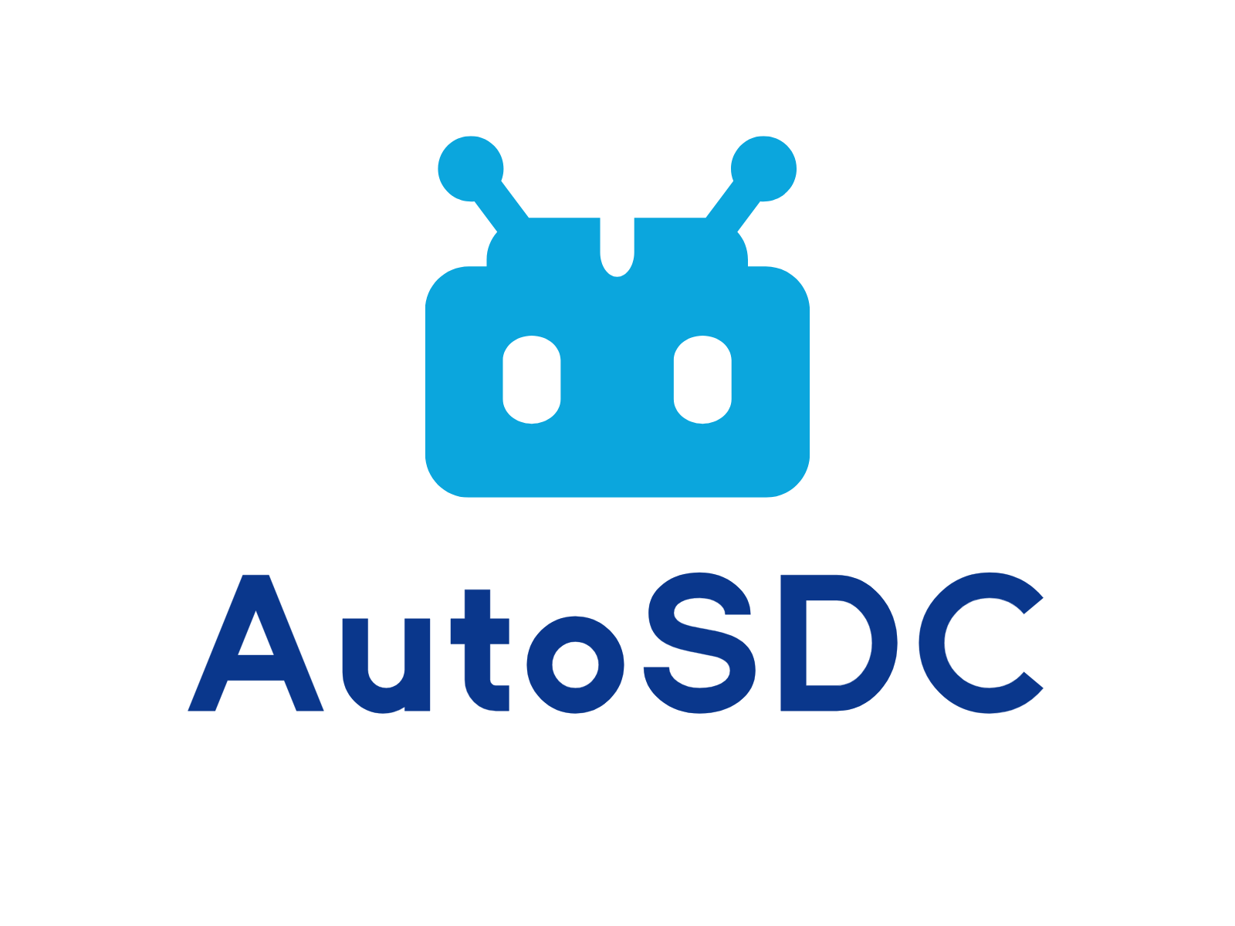

人工智能驱动的加速器精准操控和动力学创新
刘杰
加速器总体室，中国科学院近代物理研究所
AI智能体赋能核物理研究研讨会，复旦大学，上海
07.03～07.05，2026
Notes:
各位专家老师上午好，很荣幸能够代表LACCS研发组和人工智能研发组来向大家汇报人工智能驱动的加速器精准操控和动力学创新。

Slide 2
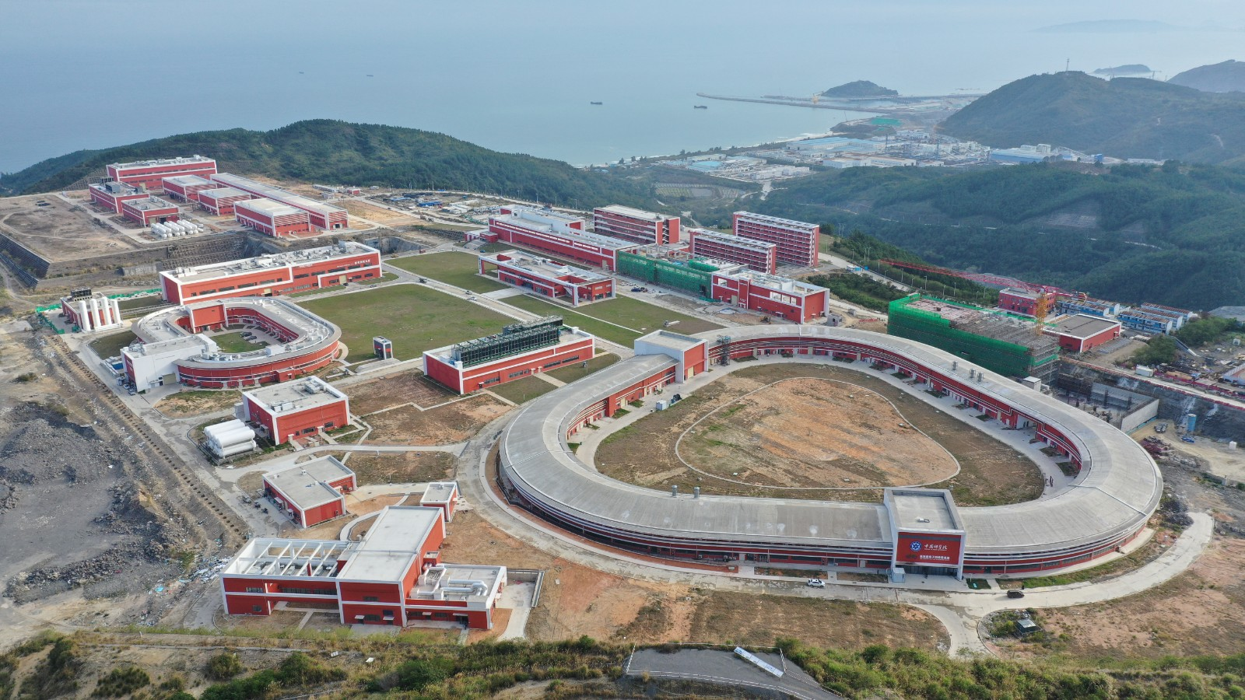
目录
背景及目标
智能系统AutoSDC
展望
在HIAF装置的应用
1
2
3
4
Notes:
报告主要分为这样四个部分，我们为什么要在HIAF上做人工智能应用，要做成什么样，智能系统AutoSDC的研发测试情况，在这个过程中人工智能技术在HIAF装置上的逐步使用，以及对这套系统未来能力的展望。

Slide 3
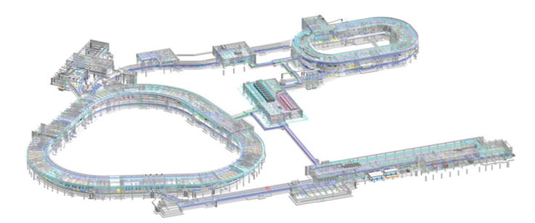
1. 背景及目标
强流重离子加速器装置HIAF
国际最高精度
核质量环形谱仪
放射性次级束分离线HFRS
高精度环形谱仪
SRing
粒子、运行模式组合多
动力学过程耦合、复杂
束流流强、品质要求高
增强器BRing
第四代45GHz ECR离子源
超导直线加速器iLinac
国际最高脉冲流强
快循环重离子同步加速器
直线加速器升级预留
研发、建设、运维人力成本极高
Notes:
国家重大科技基础设施强流重离子加速器装置HIAF是一个复杂加速器集群，由第四代45GHz ECR离子源，超导直线加速器iLinac，增强器BRing，放射性次级束分离器HFRS和高精度环形谱仪SRing组成。有着国际最高脉冲流强的快循环重离子同步加速器和国际最高精度的核质量环形谱仪。HIAF装置有这样几个特点，粒子、运行模式组合非常多，然后动力学过程耦合、复杂，同时这些高指标对束流流强、品质的要求也高。因此，整个装置的研发、建设、运维人力成本也变得非常高。

Slide 4
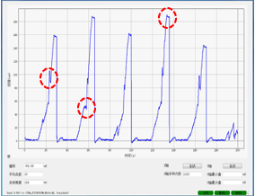
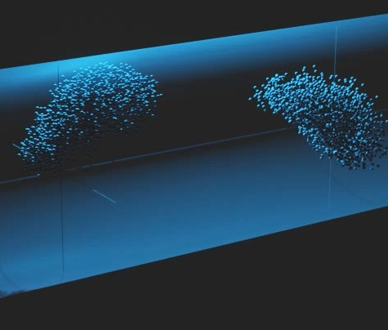
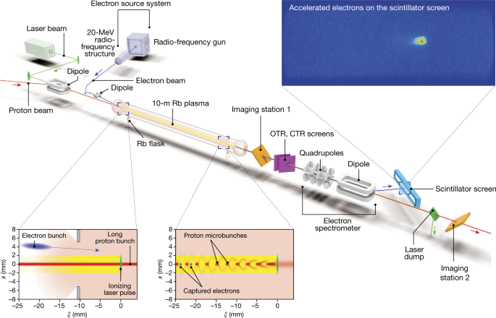
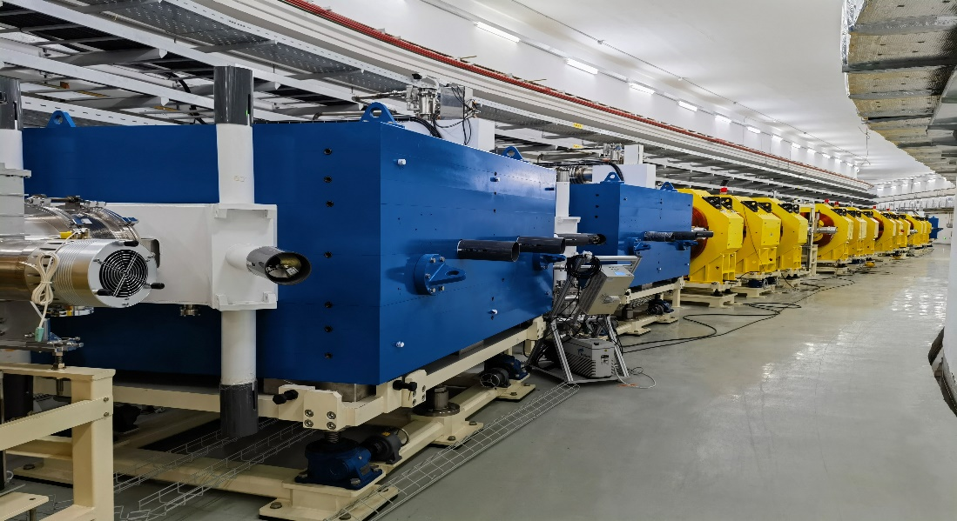
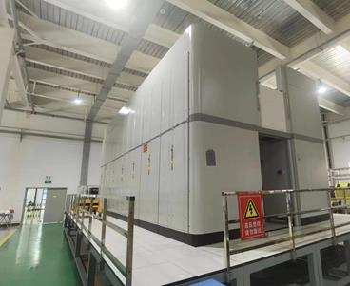
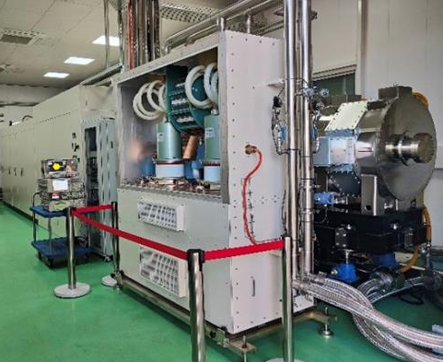
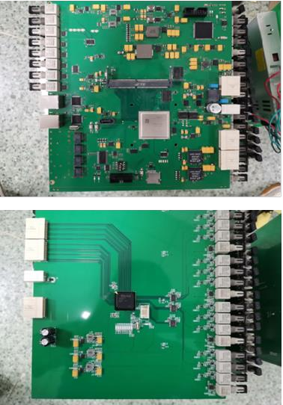
1. 背景及目标
传统研究模式、方法难以高效支撑加速器装置性能、效率取得跨越突破
感知到动作开环，需大量人力填补
多领域多学科融合，存在知识盲区
大量人力和时间
CERN AWAKE
先进加速原理实验
磁铁
励磁电源
高频系统
束诊
Notes:
而且传统研究模式、方法难以高效支撑加速器装置性能、效率取得跨越式突破。主要原因有两点，其一，现在加速器装置从感知到动作是开环的，中间必须有调试运维人员根据现象来调用调试工具，需要大量的人力来填补。其二，加速器装置中一直是多领域多学科融合的，包括加速器物理、等离子体物理、电子学、机械、热工等等，研究人员凭人力的话往往存在知识盲区，限制了新动力学的发展。

Slide 5

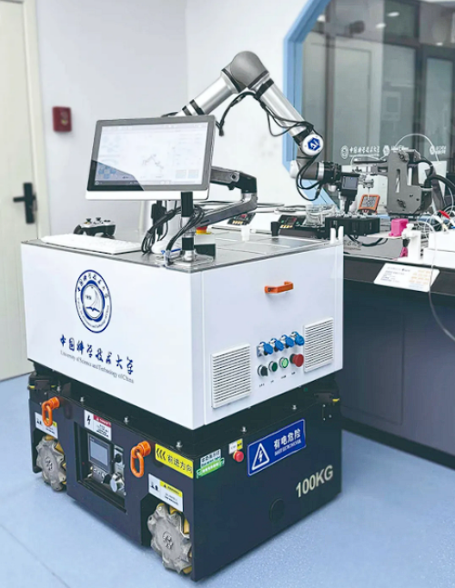
1. 背景及目标
人工智能正在重塑各行各业的底层逻辑，新的科技革命浪潮可能正在来临
第一次科技革命
蒸汽机
第二次科技革命
电力、内燃机
第三次科技革命
信息技术
第四次科技革命？
人工智能，量子,生物技术…
Alpha-Fold2快速破解蛋白质结构
科学研究范式随着科技革命也在不断变革
1. 经验科学
2. 理论科学
3. 计算科学
数据密集科学 ?
科大智能化学家
人工智能是否有可能解决加速器装置面临的精准操控和动力学创新实际难题？
Notes:
当前，人工智能正在重塑各行业的底层逻辑，新的科技革命浪潮可能正在来临。科学研究范式也正在随着科技革命不断变革，从经验科学走到理论科学，走到计算科学，走向数据密集科学。在这个过程中已经涌现了很多人工智能的应用。那么，人工智能是否有可能解决加速器装置面临的精准操控和动力学创新实际难题呢？我们觉得，作为一个全新途径，还是非常有潜力的。

Slide 6
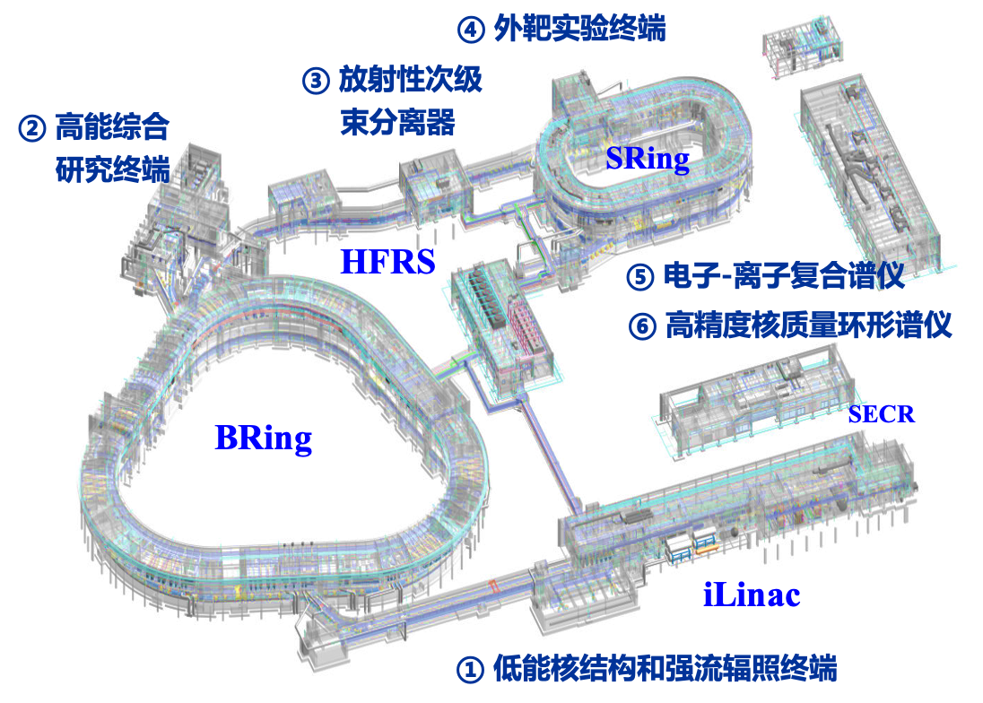
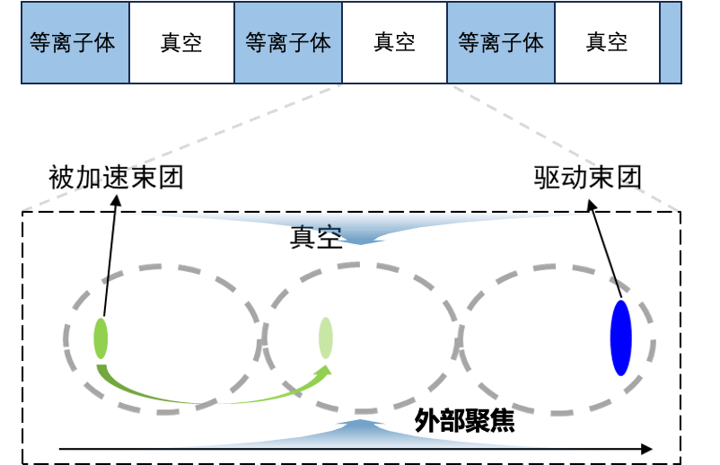

1. 背景及目标
具“身”智能
智能“创新”
全自主实时感知、决策、动作
融合知识，提出问题，探索未知
决策
感知
探索加速器AI体系，实现无人化智能运行创新，开辟探寻原理性突破新途径
Notes:
因此，我们提出了从两个方面将人工智能系统性的应用到加速器装置上。首先是具身智能，这里加速器装置就是人工智能的身体，而人工智能就是加速器装置的大脑，来实现全装置的无人化全自主实时感知、决策和动作。然后，我们更进一步，使人工智能能够融合知识，提出科学问题，探索未知的加速器动力学新原理或新方案。通过这样两个方面的系统性应用，我们期望能够探索加速器AI体系，实现无人化智能运行创新，开辟探寻原理性突破的新途径。

Slide 7
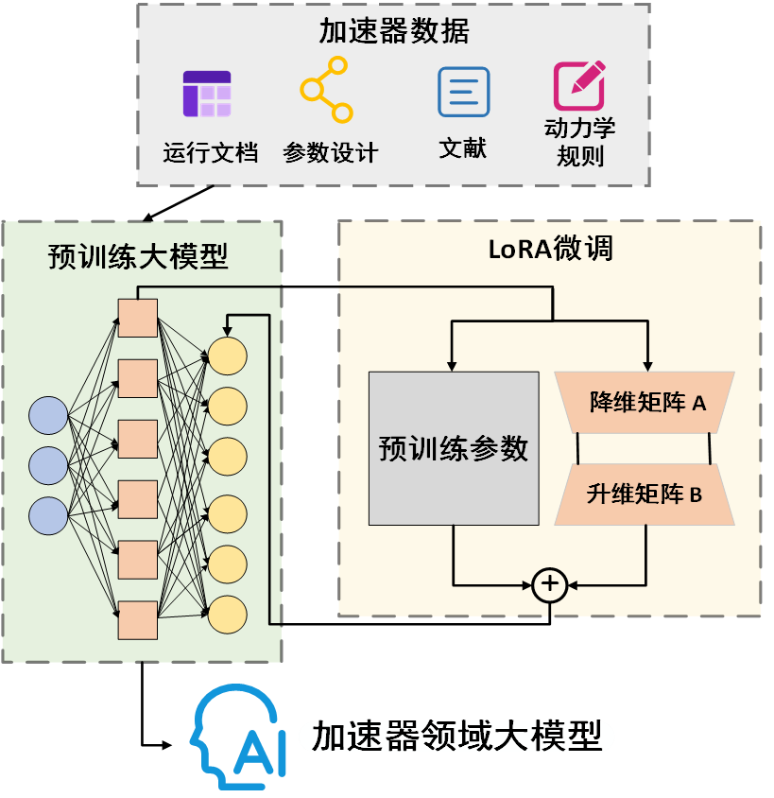
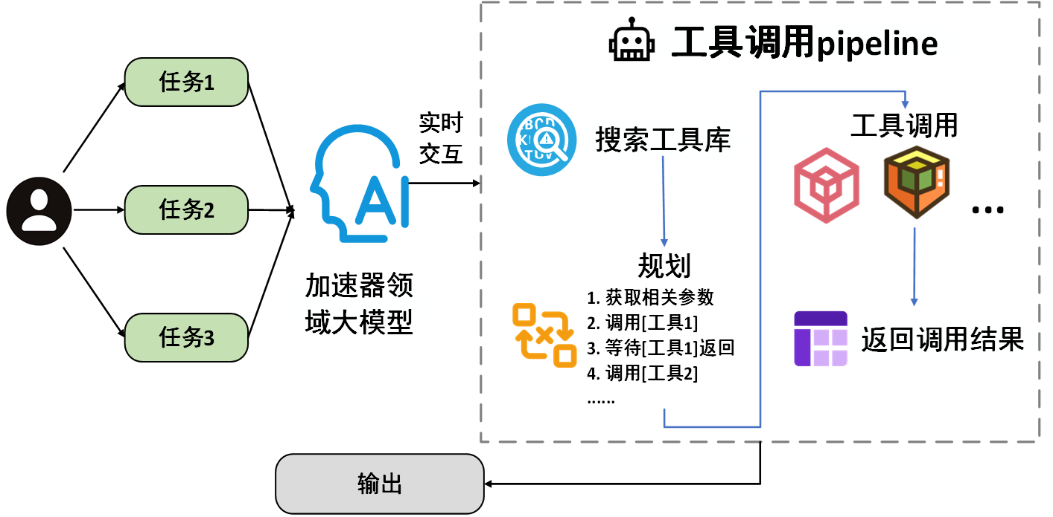
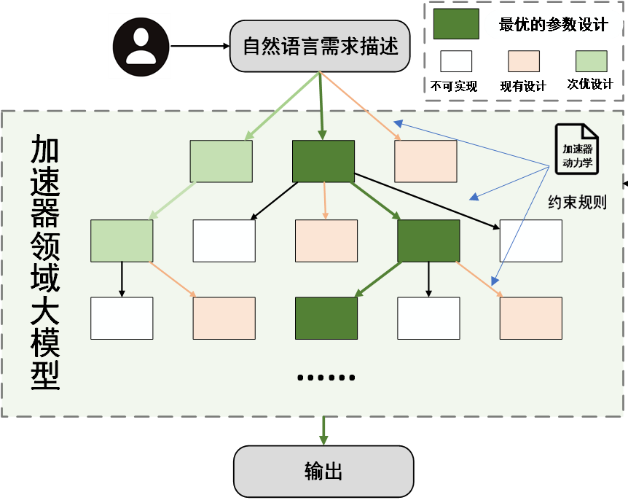
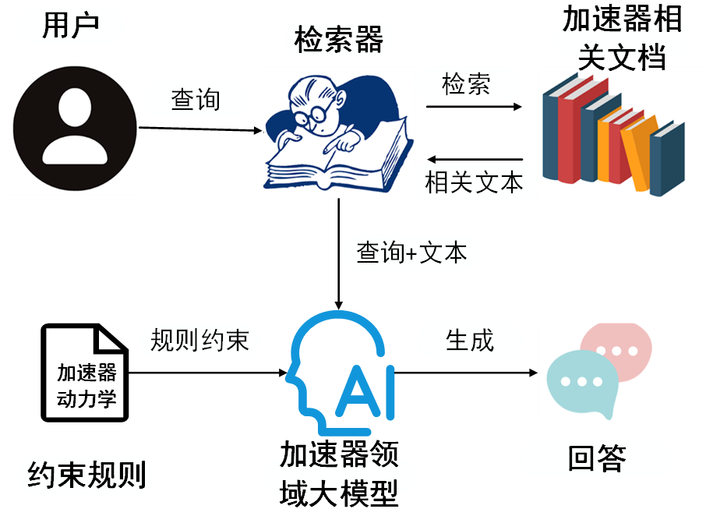
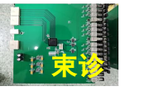
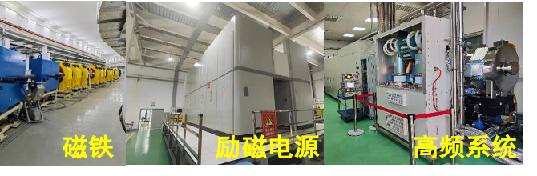
2. 智能系统AutoSDC
HIAF无人化“感知-决策-操控”闭环系统：装置无人化运行和智能化动力学创新
Autonomous Sensing-Decision-Control System - AutoSDC
大模型+RAG+装置数据
构筑理解加速器的大脑
多智能体和工具协同
赋予AI感知和动作能力
动力学生成+自主验证
AI驱动原理、方案创新
本领域文献资料
提供能量为2600GeV/u、流强为2x10¹¹ppp、束团长度为200ns¹⁸O⁶⁺束流
RAG
形成闭环
新动力学原理
装置数据平台
自动开展束流调试实验研究
数据平台 + 大模型/智能体 + 感知模型 + 操控模型
Notes:
对此，我们提出来构建HIAF无人化“感知-决策-操控”闭环系统，AutoSDC，来实现装置无人化运行和智能化动力学创新。整个系统实现将分为三步走。第一步是通过大模型加RAG技术再加装置在线数据构筑理解加速器的大脑，这里很关键的就是加速器装置有完善的数据平台，同时也需要丰富的领域文献资料库。然后是实现多智能体和传统工具的协同，赋予AI感知和动作的能力。最后是能够针对用户需求，提出科学问题，通过动力学生成和自主验证，实现AI驱动的原理和方案创新。目前，虽然整个系统还在研发中，我们在数据平台、大模型智能体、感知模型、操控模型四个方面已经开展了一些工作，接下来将详细向大家汇报。

Slide 8
2. 智能系统AutoSDC – 数据平台
完全自主研发“通信-控制-存储-分析”全链条大数据智能化加速器软件生态
Large-scale Accelerator Complex Control System
数
据
链
路
交互
终端
LACCS-GUI, LACCSClient, PyLACCS, LACCS-DB-Client, PyDBClient, BashClient, PyBashClient
自研通信协议
高速高安全的数据通信
用户访问界面
本地界面、远程界面
管理工具
节点管理、数据库管理
中心
数据
中心
LACCS-服务器节点,
LACCS-Manager,
LACCS-Deploy, LACCS-Web,
LACCS-DB-Server
高级应用节点
动力学、人工智能
自研数据库
装置快照、大数据存取
边缘
现场
LACCS-linux嵌入式系统节点,
LACCS-鸿蒙操作系统节点
边缘计算节点
数据融合、边缘智能
嵌入式节点
设备驱动、协议转换
CVLink
Notes:
作为整个智能系统的数据基础，我们完全自主研发了“通信-控制-存储-分析”全链条大数据智能化加速器软件生态，LACCS，大型加速器集群控制。LACCS将加速器控制软件分为边缘-中心-交互三层，其中边缘层运行在现场，包含边缘计算节点，负责数据融合和实现边缘智能，以及嵌入式节点，负责设备驱动和协议转换。中心层运行在数据中心，包含高级应用节点，主要是动力学操控和人工智能应用，以及自研数据库，作用是进行装置快照和大数据存取。交互层则是用户访问界面和整个平台的管理工具。各层之间由自研通信协议CVLink融合，提供高速高安全的数据通路。整个LACCS平台是一个非常复杂的软件体系。

Slide 9
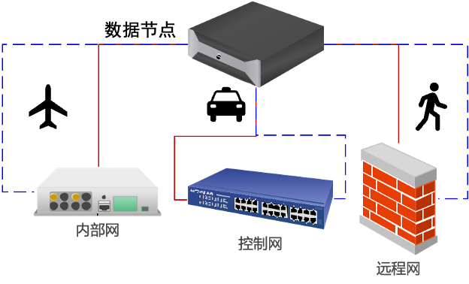
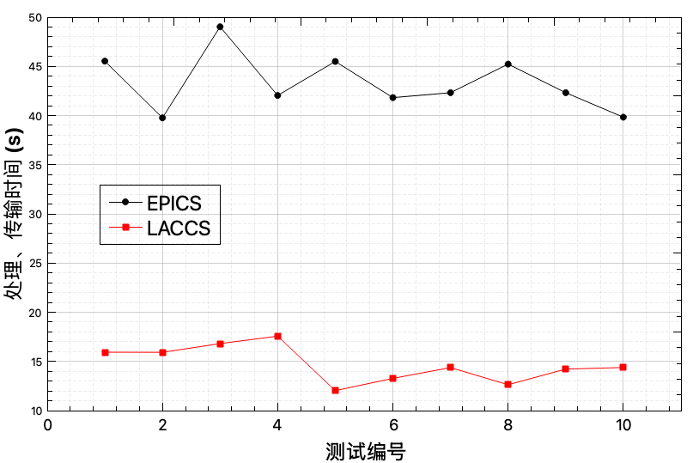
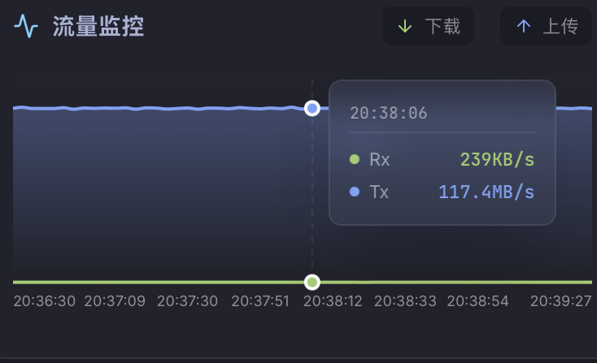
2. 智能系统AutoSDC – 数据平台
加速器通信协议CVLink多连接并发，大数据能力领先国际常用平台
传输10万个1000点双精度
数据，总用时缩短至1/3
多网络、多连接协议
双向用时
计入协议对数据转储及封装或解析耗时，有效速率520.2Mb/s
传输100GB
939.2Mb/s @ 1Gbps
EPICS在华为鲲鹏架构中最大传输长度<4GB
HIAF上BPM–10GB级数据在线传输
测试硬件环境相同，测试软件结构相同
总体性能提升至3倍，承载更多数据
Notes:
LACCS平台从设计之初就聚焦其大数据传输、处理能力进行多项创新。例如专门针对加速器装置的数据特点，设计了通信协议CVLink的多网络、多连接并发传输框架。相比于国际常用平台，CVLink协议的大数据能力有了很大提升。例如协议能够快速传输百GB级的单变量数据，打破了国际常用加速器控制平台单变量最大传输容量的限制。基于这个优势，我们实现了HIAF上BPM 10GB级的数据在线传输，有效提升了在线实时测量的精度。同时，在测试硬件环境相同、测试软件结构也相同的情况下，CVLink协议的总体性能提升至国际常用控制平台的3倍，使数据平台能够承载更高的数据流量。

Slide 10
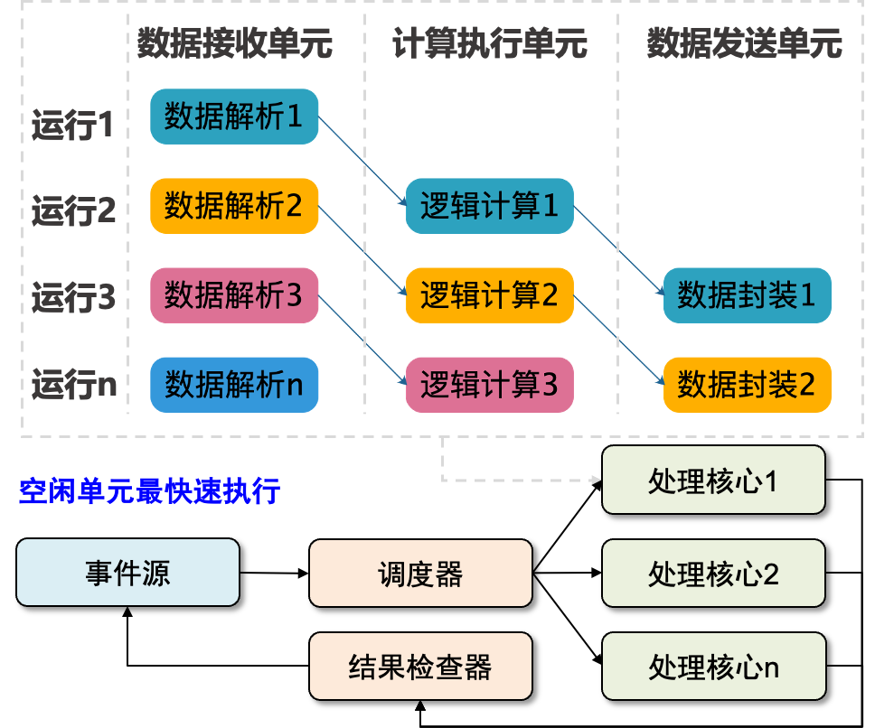
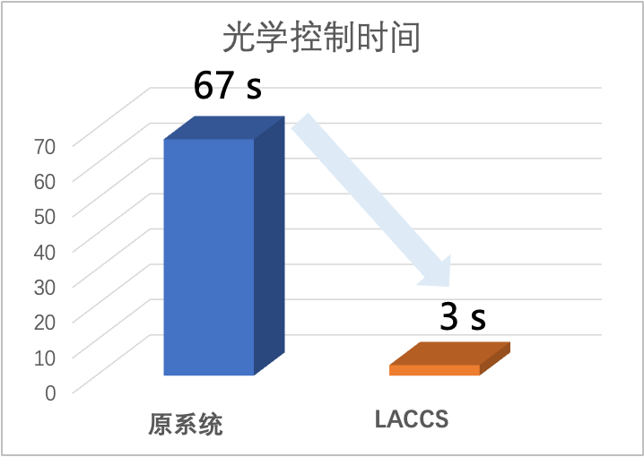
2. 智能系统AutoSDC – 数据平台
软件执行核心实现多流水线并行，取得操控性能和存储效率的突破
动力学操控节点启动时间20min->20s
典型动力学控制时间
控制性能x20
自研数据库 – 大数据高速“全息” 存储
测试指标 | LACCS-DB | MySQL | 优势
单行容量 | > 10 GB | < 4GB | 简化应用
利用率(数据/占用) | 95.0 % | 41.1 % | 降低成本
Notes:
除了通信协议，我们在LACCS平台计算节点上实现了多流水线并行的软件执行核心，取得了操控性能和存储效率的突破。在每个计算核心中，我们将数据处理任务分解为多个阶段，每个阶段都有对应的处理单元，后一单元处理工作时，前一单元已经在处理下一个任务。LACCS平台的计算节点中有很多个这样的处理核心，能够并行执行多个任务链，极大增加了系统的吞吐量，降低了延迟。对比LACCS平台和之前开发的基于国际常用控制平台的旧系统，动力学操控节点的启动时间从20min降低至20s，并且典型动力学控制时间从67s降低至3s，控制性能有20倍的提升。此外，得益于处理性能的提升，我们可以在自研数据库中使用非常高效的存储结构，将单行存储容量提升至10GB以上，硬盘存储空间的利用率提升到95%，这样可以在大幅简化应用的同时有效降低成本。

Slide 11
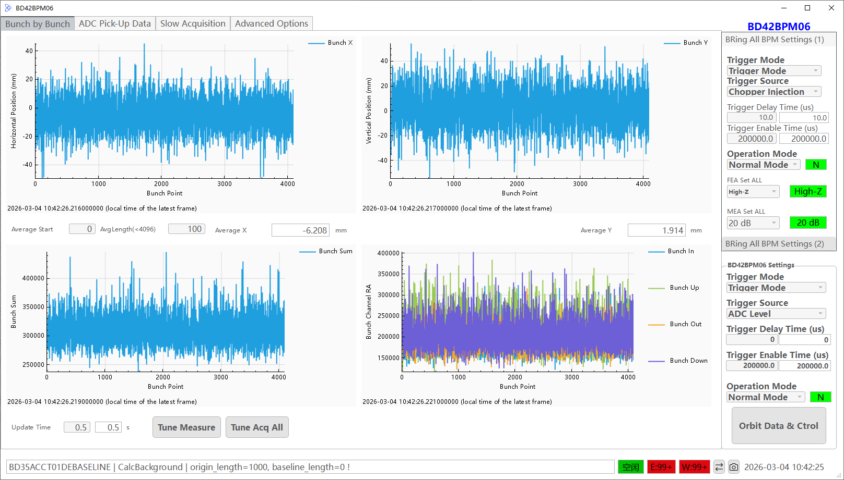
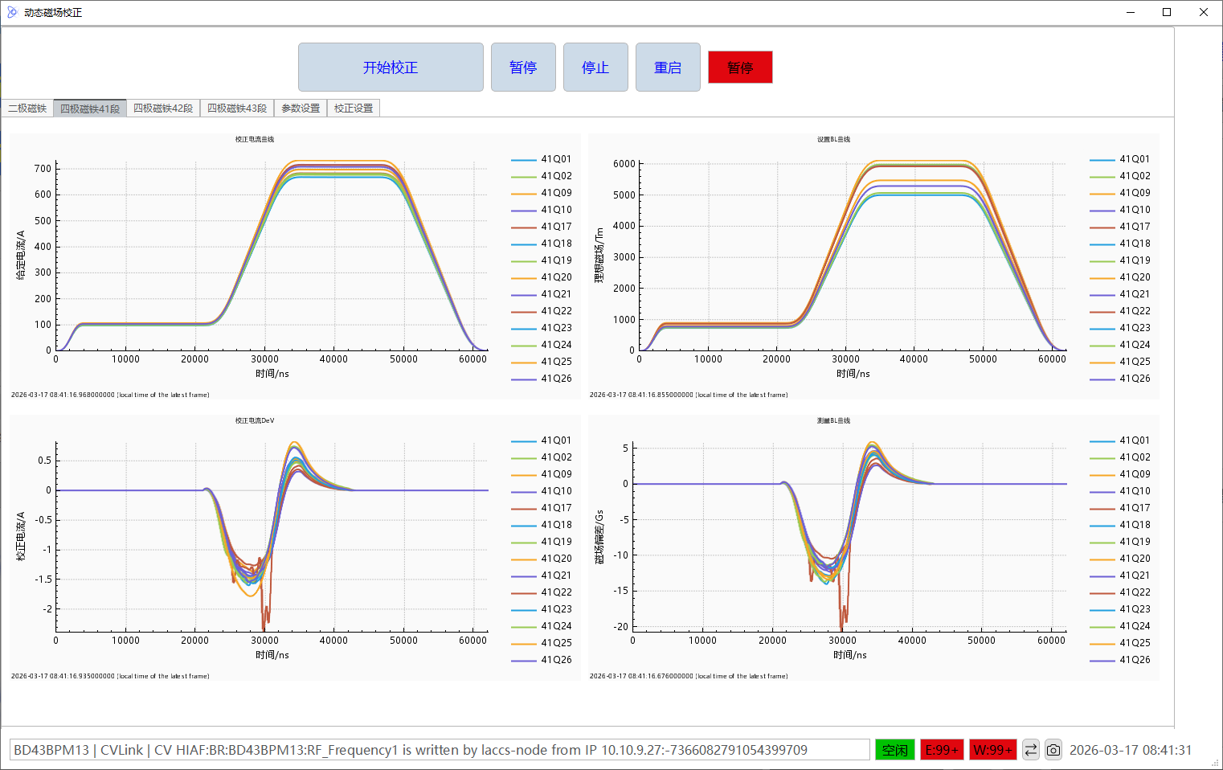
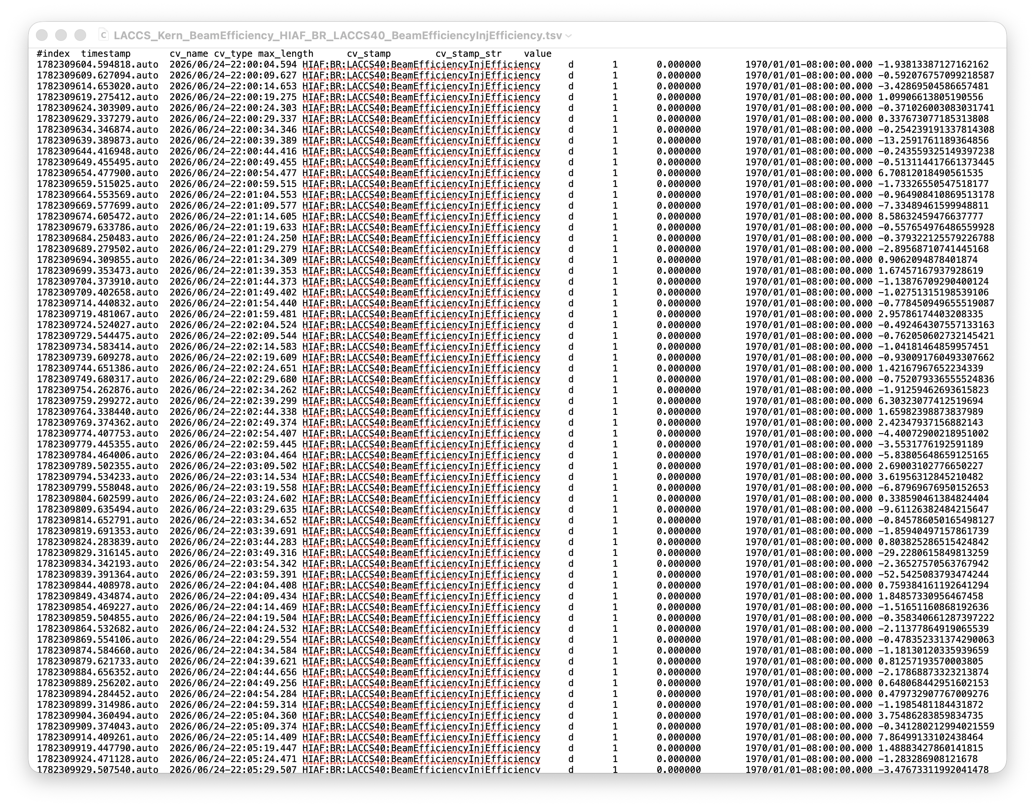
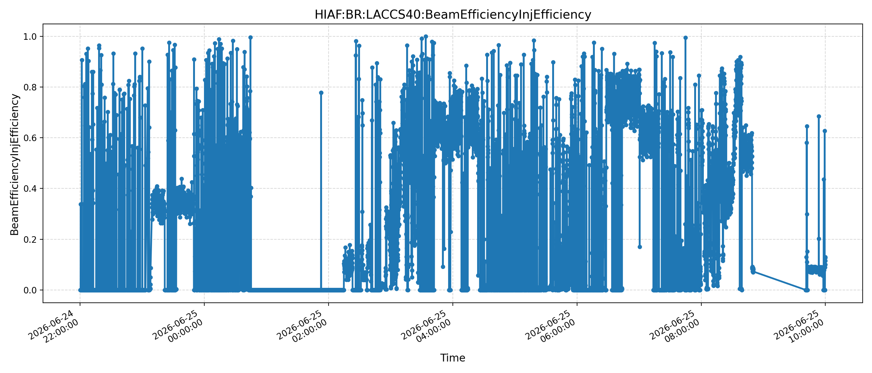
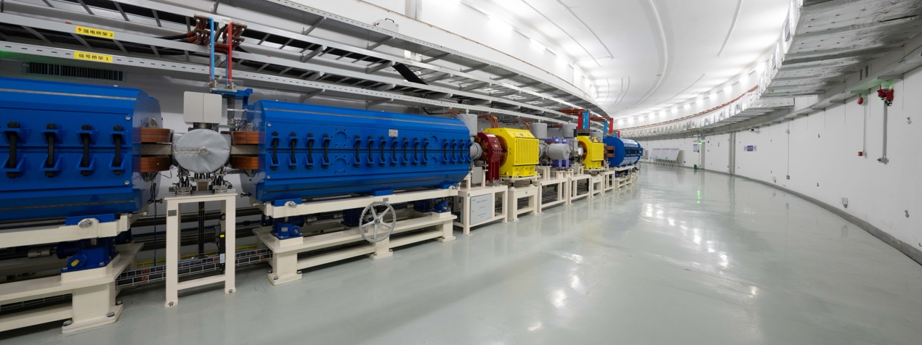
2. 智能系统AutoSDC – 数据平台
在线闭环操控精度提升2～6个量级
历史数据总时长>10年、精度毫秒级
Notes:
目前，LACCS平台相关技术已应用到多个加速器装置，将在线闭环操控精度提升2～6个量级，并使我们装置历史数据存储的总时长达到10年量级，数据精度对齐到毫秒级，为后续智能化系统的开发提供关键的数据基础。

Slide 12
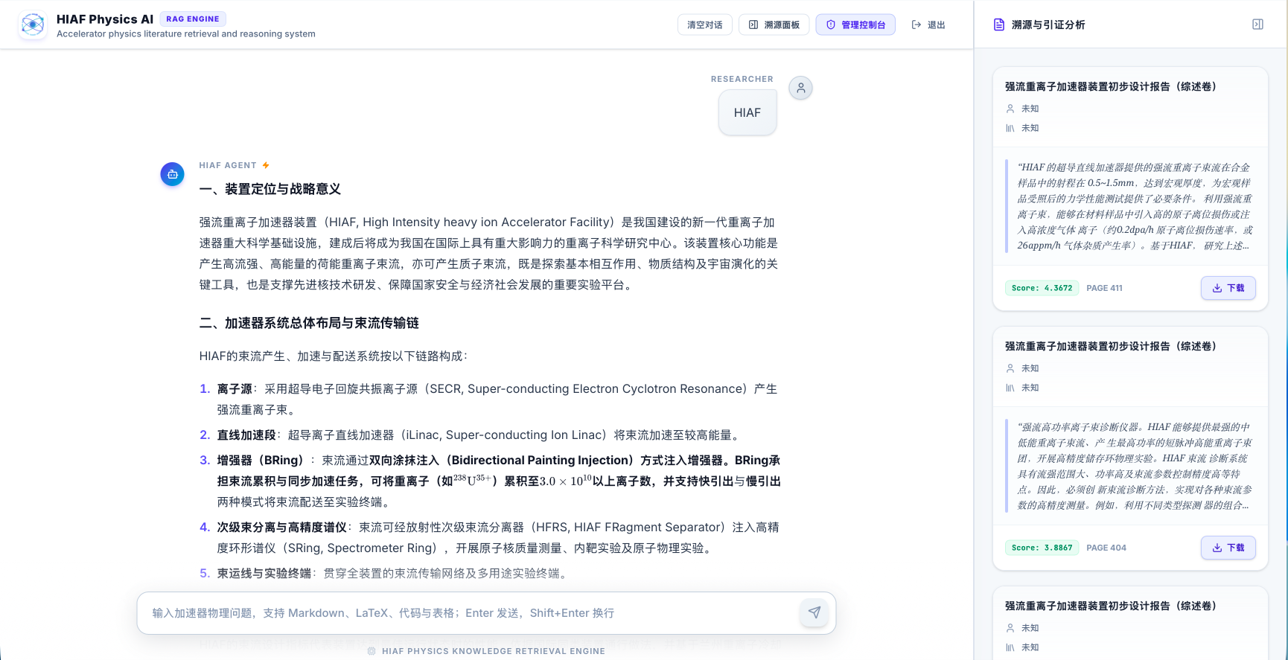
2. 智能系统AutoSDC – 大模型/智能体
研发面向加速器和等离子体领域的可信大模型，加速器装置知识助手
专业术语的精确处理：各语言内容精准交叉融合生成，有效提升知识广度
完全可信：
可验证、可追溯，应用在动力学研究和加速器装置操控的必备能力
Kimi K2.6
GLM 5.2
Deepseek V4 flash
Notes:
有了数据平台后，我们基于开源人工智能大模型，结合RAG技术，研发了面向加速器和等离子体领域的可信大模型，构建了加速器装置知识助手。这个知识助手有两个特性，第一是对专业术语的精确处理，通过各语言内容的精准交叉融合生成，有效提升了知识助手的知识广度。其二是完全可信，知识助手生成的所有信息都可验证、可追溯，这是大模型能够应用在动力学研究和加速器操控的必备能力，幻觉产生的虚假信息可能产生非常严重的问题。

Slide 13
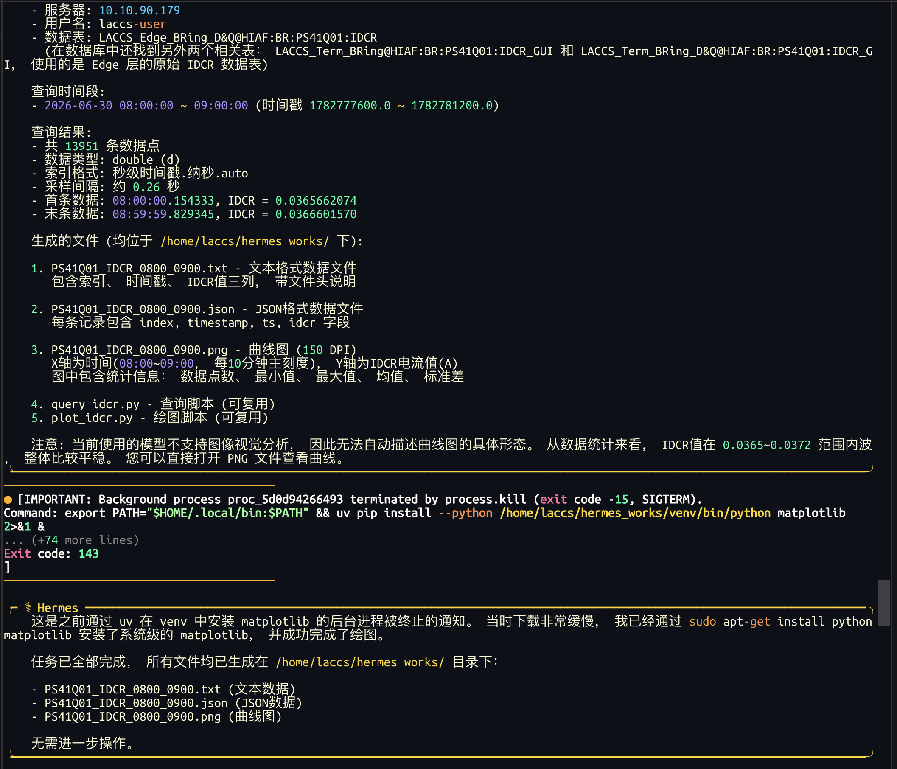
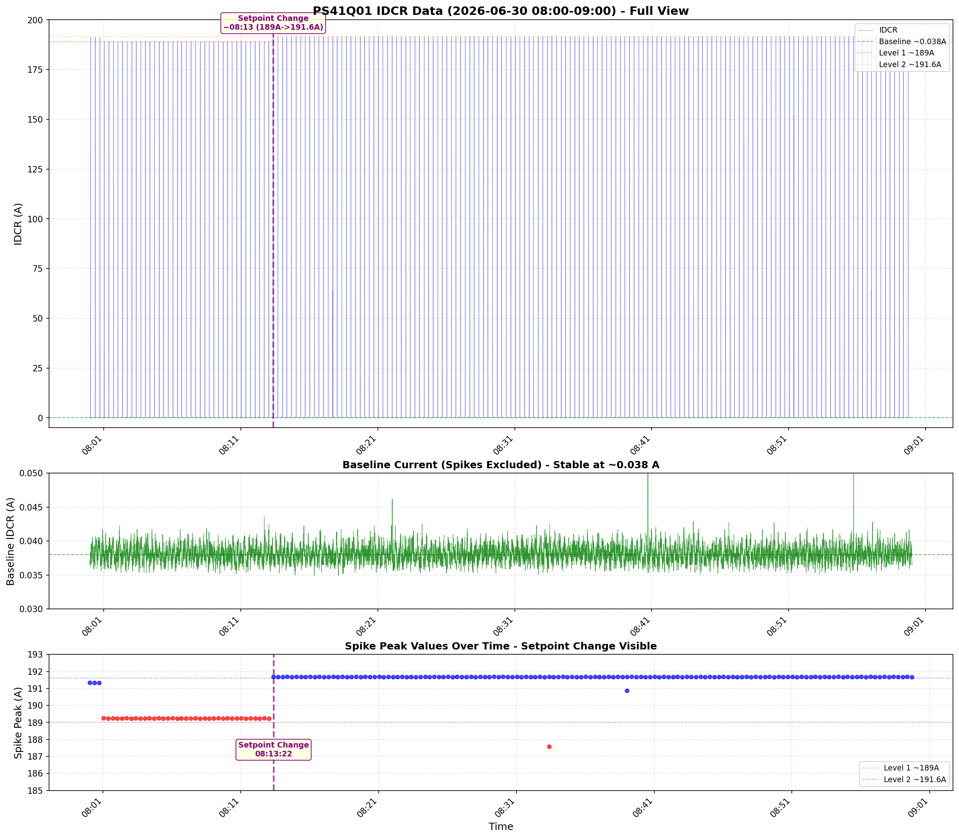
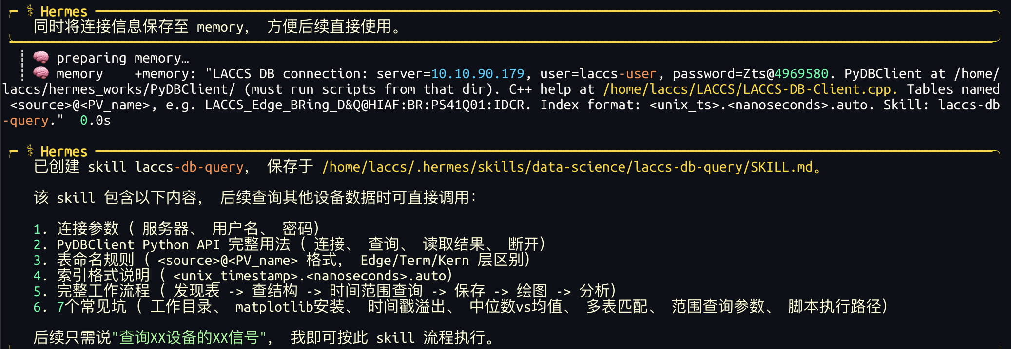
2. 智能系统AutoSDC – 大模型/智能体
可信大模型+智能体+LACCS->推动操控全面智能化(非专业人员友好)
用户自然语言描述查询PS41Q01的IDCR数据并分析
根据LACCS的Python接口，大模型知识库中的使用说明书，自动查找到数据，并寻找到加速器配置变化点
生成skill，
形成常用工具
Notes:
基于可信大模型，结合智能体和LACCS平台接口，就可以推动操控的全面智能化，使非软件专业人员也可以构建自己的束流操控工具。例如，我们用自然语言描述查询某台电源的回读数据并分析，智能体调用我们的大模型就能够分析应该去哪里取数据，然后根据LACCS的接口，大模型知识库中的使用说明书，自动查找到数据并寻找配置变化点。可以看到，这个系统已经能够自动分析出我们调试的时间点。最后，智能体能够根据这个过程自动生成技能，形成常用工具。全过程不需要用户有任何编码技能。

Slide 14
2. 智能系统AutoSDC – 大模型/智能体
如何生成新动力学方案？->大模型利用融合知识库，广泛考量
不同动力学基本原理，全面智能探索、优化、验证、迭代新动力学方案
驱动束流条件
待自动寻找的动力学
高加速场目标
状态11
状态31
自然语言描述设计需求和约束
状态21
状态41
达到等离子体、束流等操控目标
状态12
状态32
状态22
状态13
状态33
全新动力学方案
Notes:
前面的智能操控更多的是分析现象、选择或者生成对应的操控工具，对加速器装置进行自动化的调控，不涉及到动力学的核心创新。那么前面我们希望智能系统能够自主提出科学问题，并且自主实现动力学创新。那么如何生成新的动力学方案呢？现在我们有一个初步的想法等待去实现，就是让大模型利用融合的知识库，广泛考量不同动力学基本原理，全面智能探索、优化、验证、迭代新动力学方案。也就是像这里给出的，在设定需求和约束后，大模型能够尝试不同的路径，生成全新的动力学方案，达到操控目标。

Slide 15
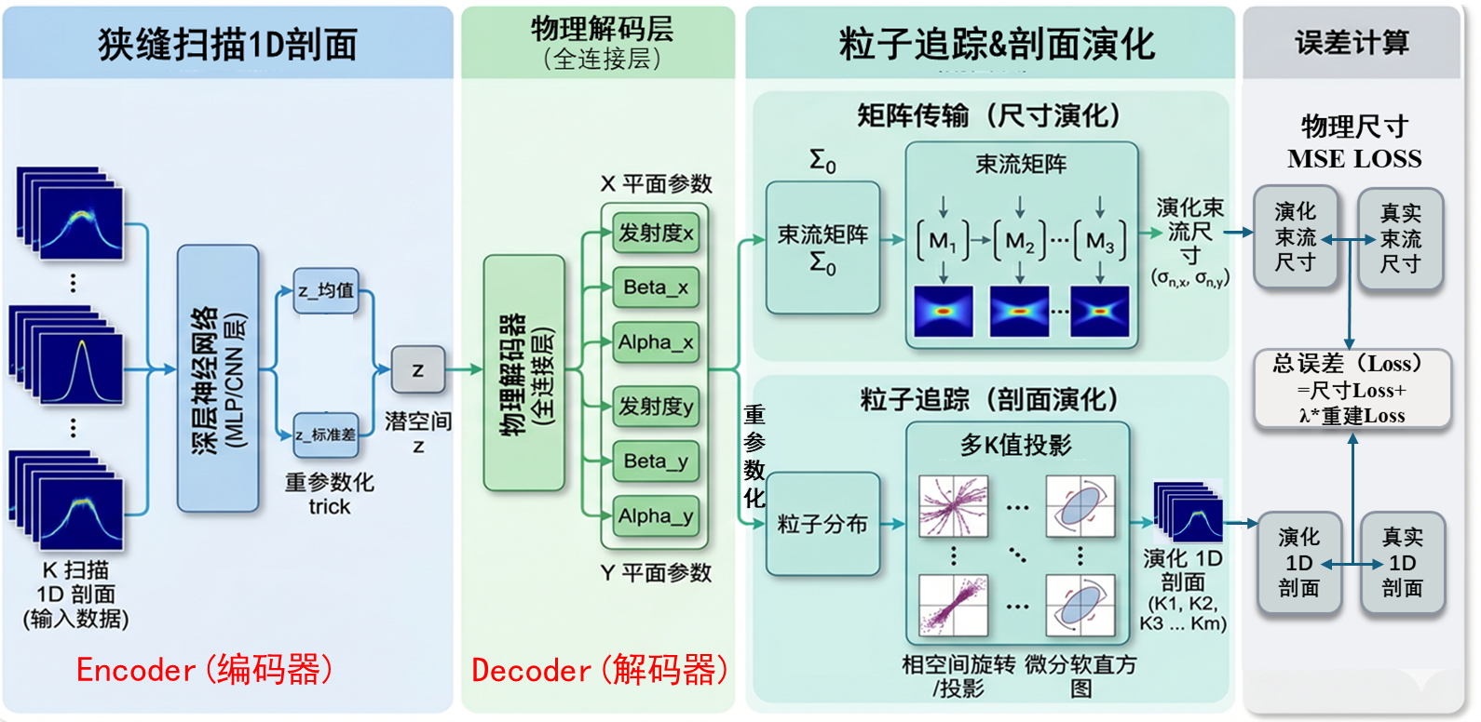
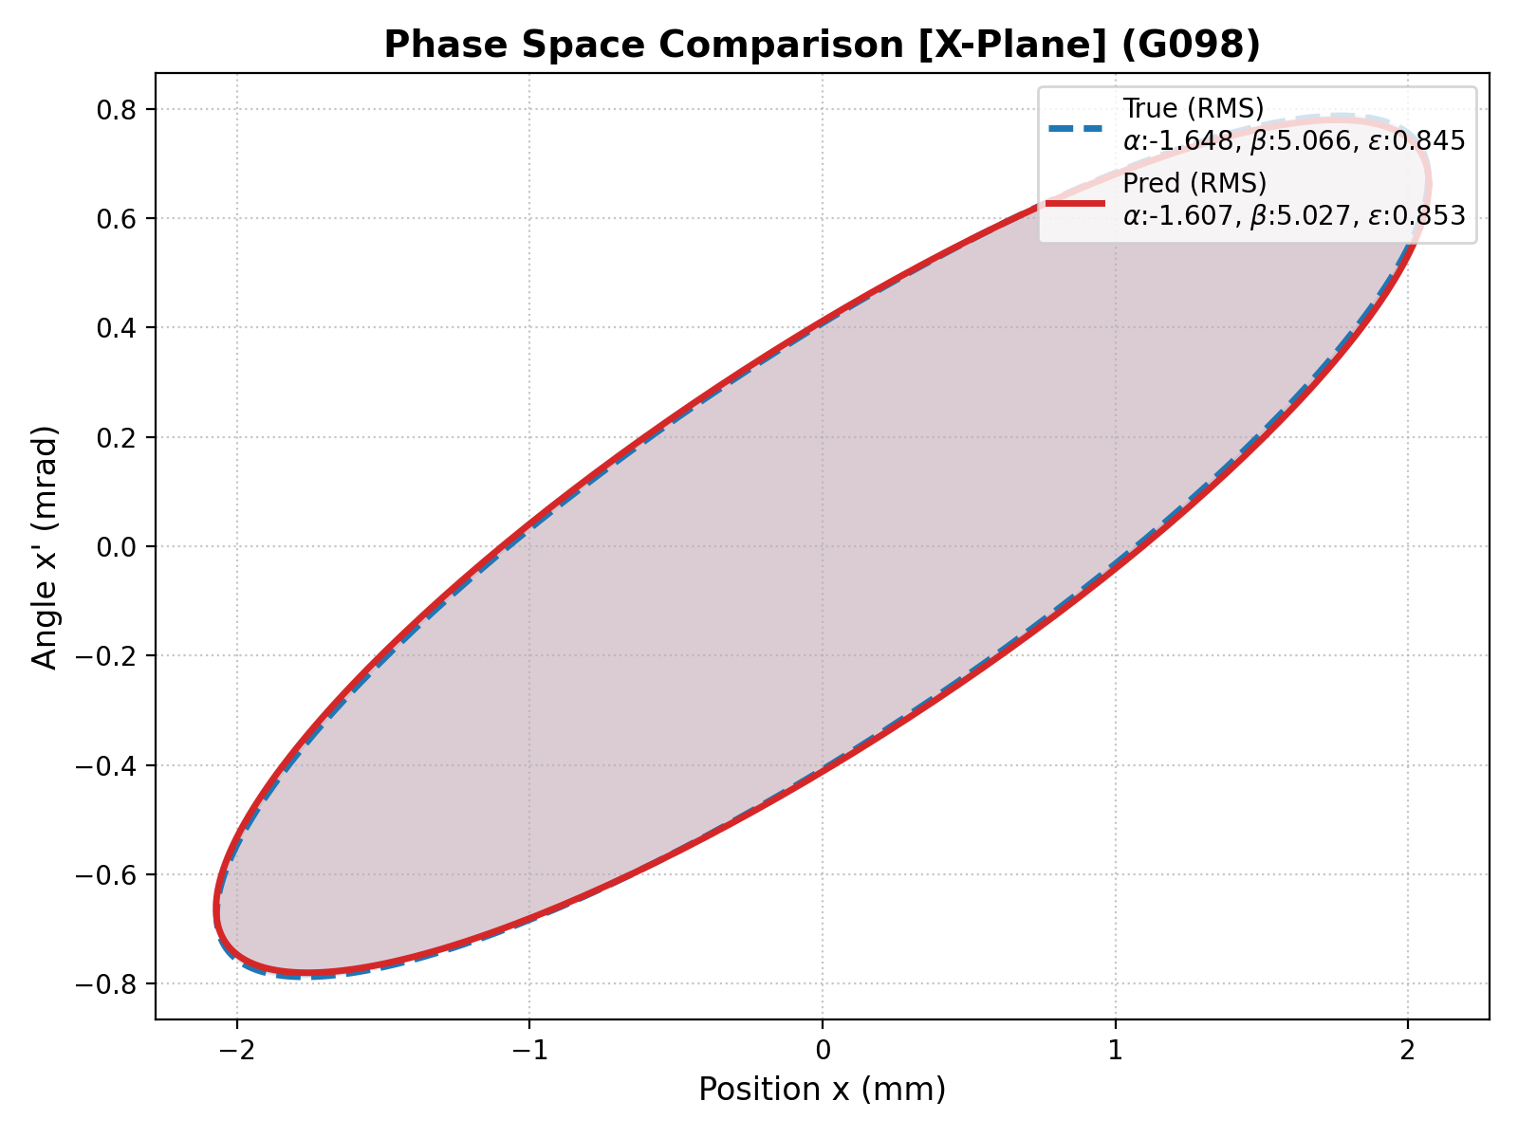
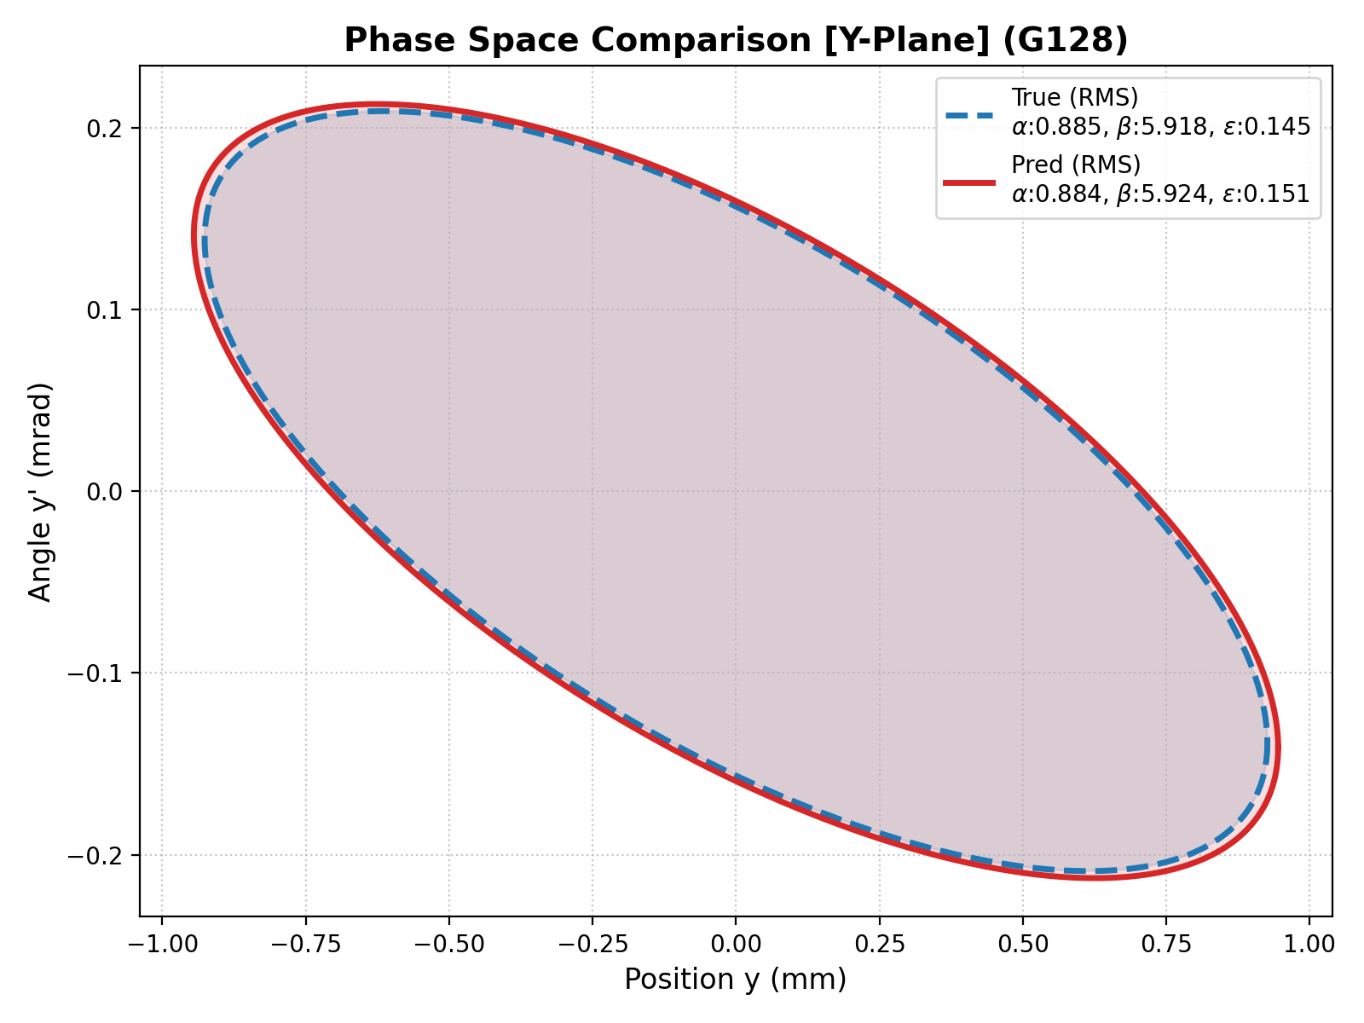
2. 智能系统AutoSDC – 感知模型
自编码器融合1维剖面、荧光靶数据快速重建横向相空间，可大幅缩短测量时间
使用CISP模拟软件生成大量束流数据，在仿真环境下完成模型的训练和离线测试
Notes:
有了智慧中枢后，人工智能还需要感知装置的状态，否则就是瞎子，无法看到、理解物理世界。我们构建了一些感知模型，来解决目前束流状态感知面临的两方面问题。其一是传统方法测量时间过长，无法作为常规测量手段。例如这里我们使用自编码器融合1维剖面和荧光靶数据，快速重建相空间，大幅缩短测量时间。而且在这个模型的训练过程中，我们使用CISP模拟软件生成了大量束流数据，在仿真环境下高效完成模型的训练和离线测试，节约了在线训练的时间。从快速重建的结果看，理想环境中精度还是非常高的。

Slide 16
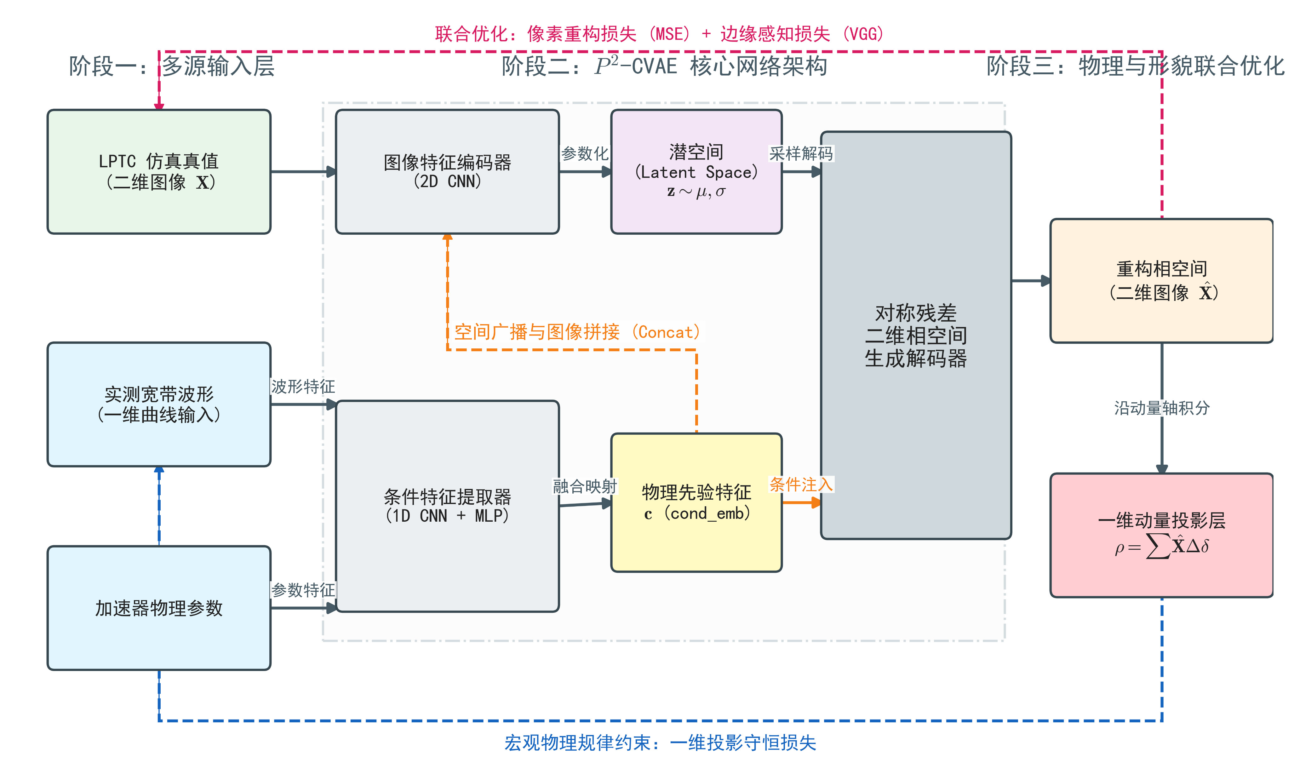
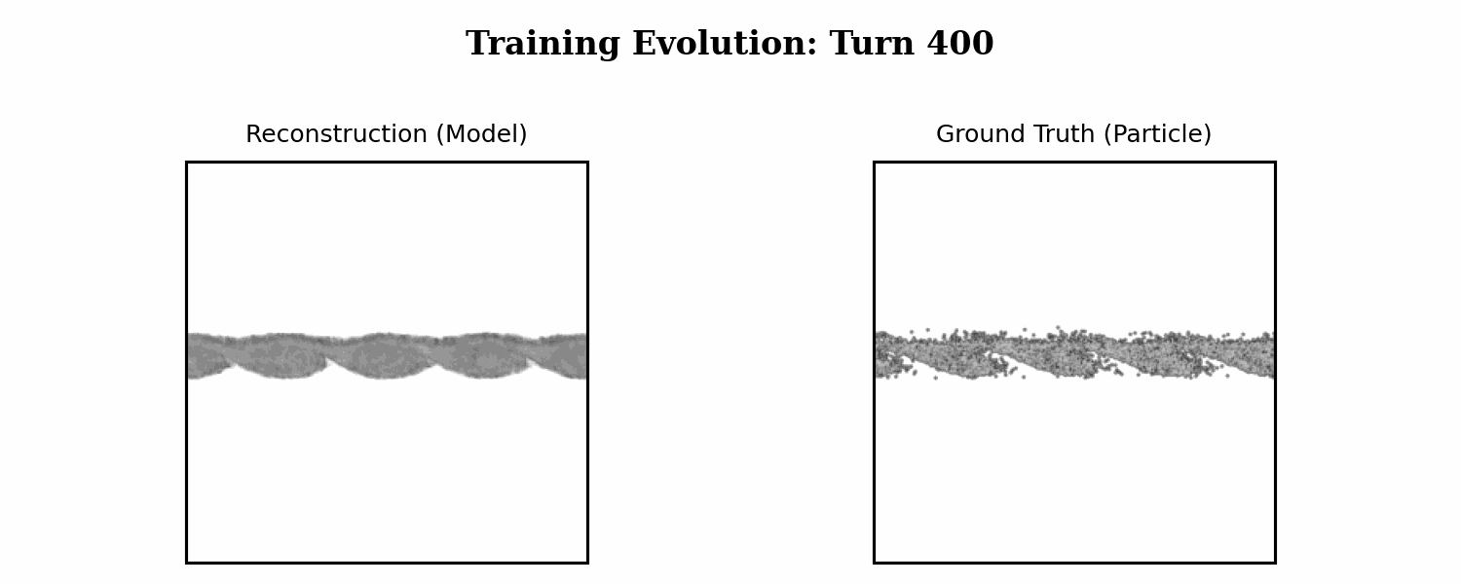
2. 智能系统AutoSDC – 感知模型
条件变分自编码器毫秒级时间在线逐帧重构束团合并等动态过程相空间演化
模拟得到相空间
传统方法无法实现！
模拟壁电流信号重构
Notes:
第二个问题是在束团合并等高动态过程中传统算法很难快速重建束流相空间的剧烈变化，我们设计了条件变分自编码器，将一维测量信号和部分动力学参数信息输入模型，能够实现毫秒级时间的在线逐帧重构，提供传统算法无法提供的快速重构剧烈变化相空间的能力。

Slide 17
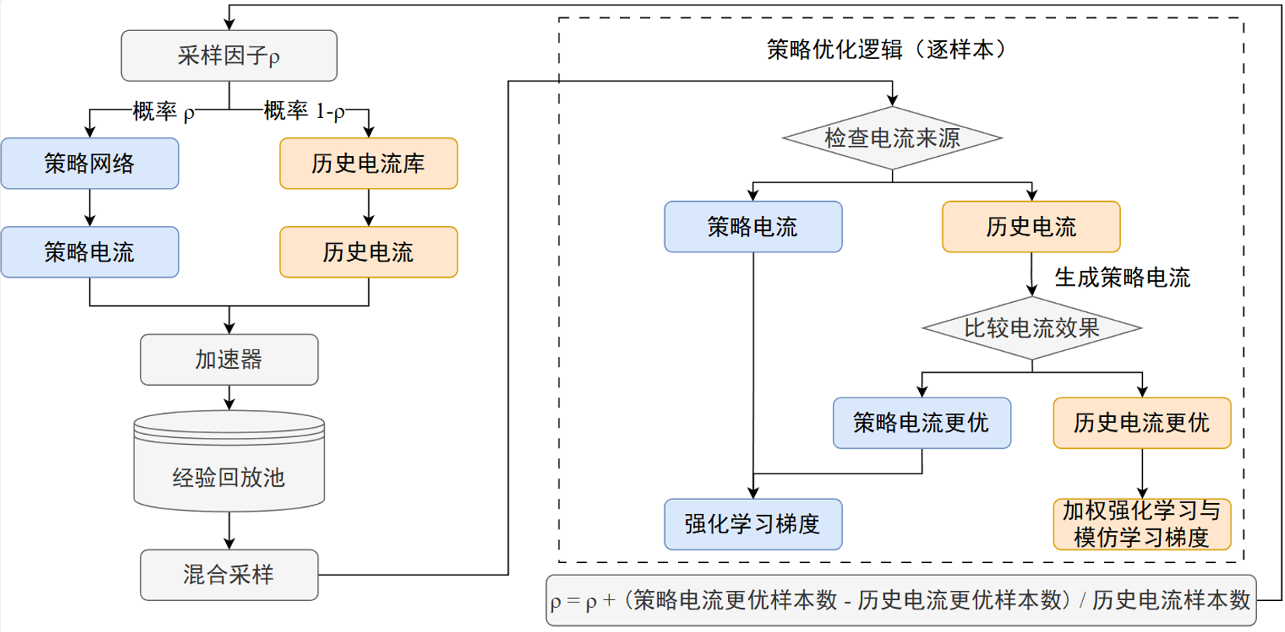
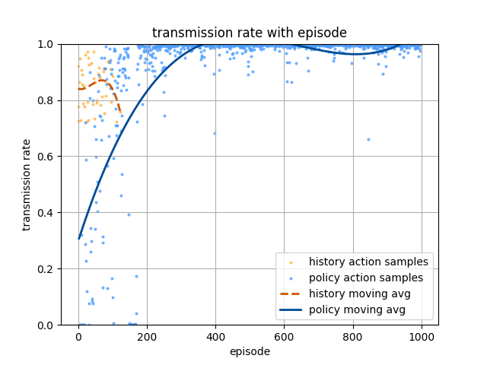
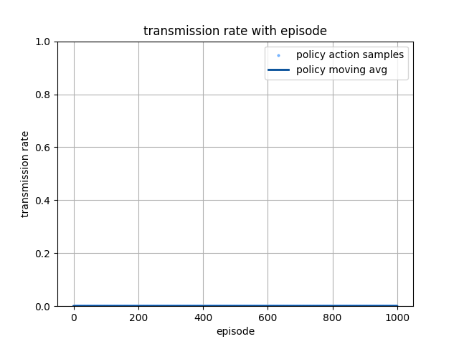
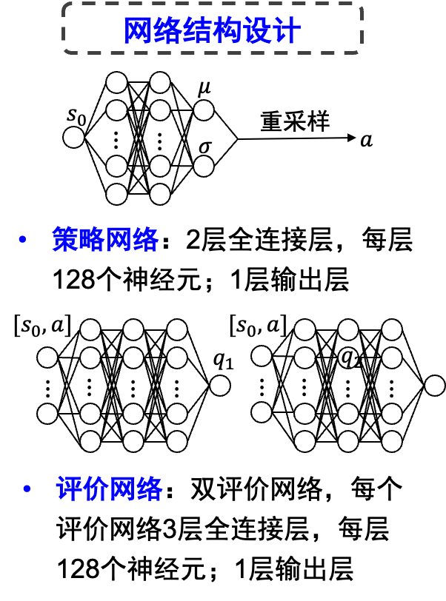
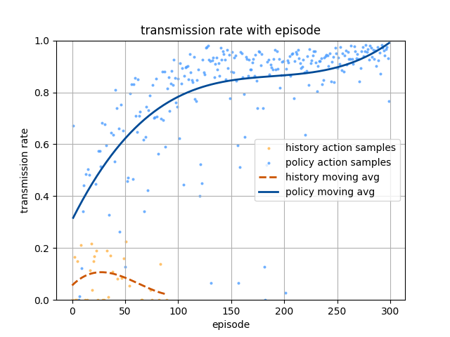
2. 智能系统AutoSDC – 操控模型
融合强化学习+模仿学习：历史数据加速冷启动->强化学习打破调优边界
仅强化学习
强化+模仿
2%随机偏差
强化+模仿在数百次训练中传输效率趋近100%，仅强化学习时为0%
具备打破历史数据边界能力
Notes:
在研发感知模型的同时，我们也正在研发操控模型或混合自动操控工具。操控模型里面很具有代表性的是强化学习和模仿学习的融合模型，使用历史数据加速模型的冷启动，然后在启动后，再通过强化学习打破调优的边界。对比仅仅强化学习，这个融合模型在数百次训练中传输效率趋近100%，而仅有强化学习时一直是0，还没找到方向，证明融合模型的有效性。同时，存在偏差，历史数据匹配度不高的情况下，模型具备打破历史数据边界的能力，仍然能够探索出效率接近100%的参数组合。

Slide 18
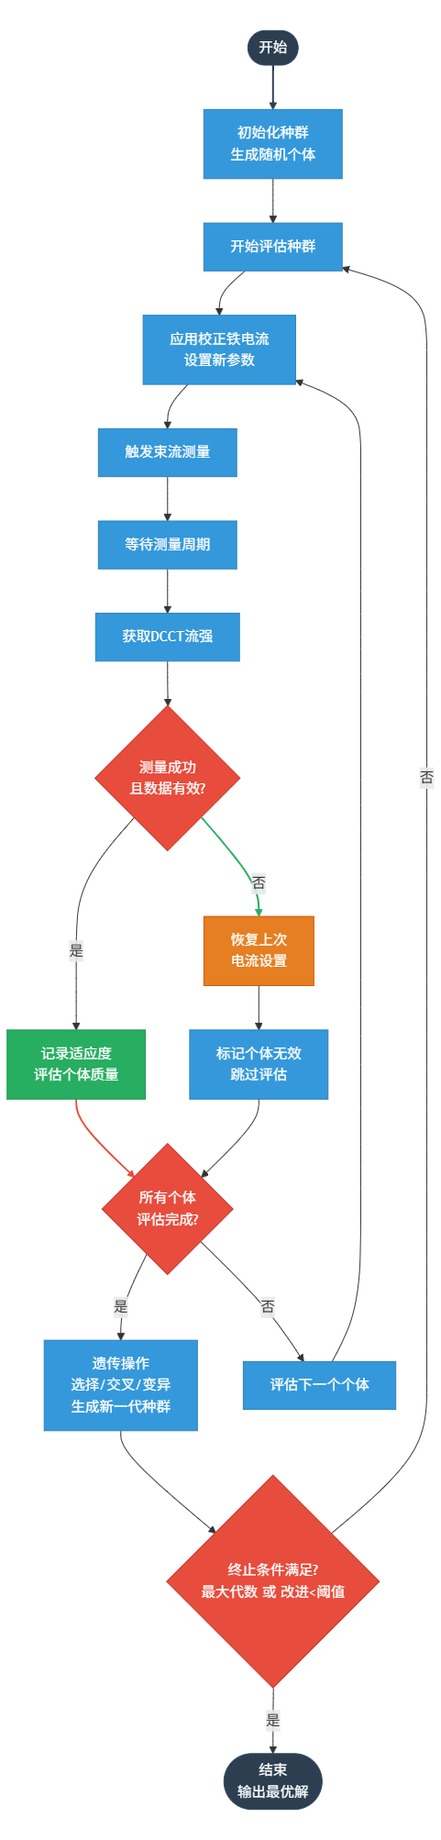
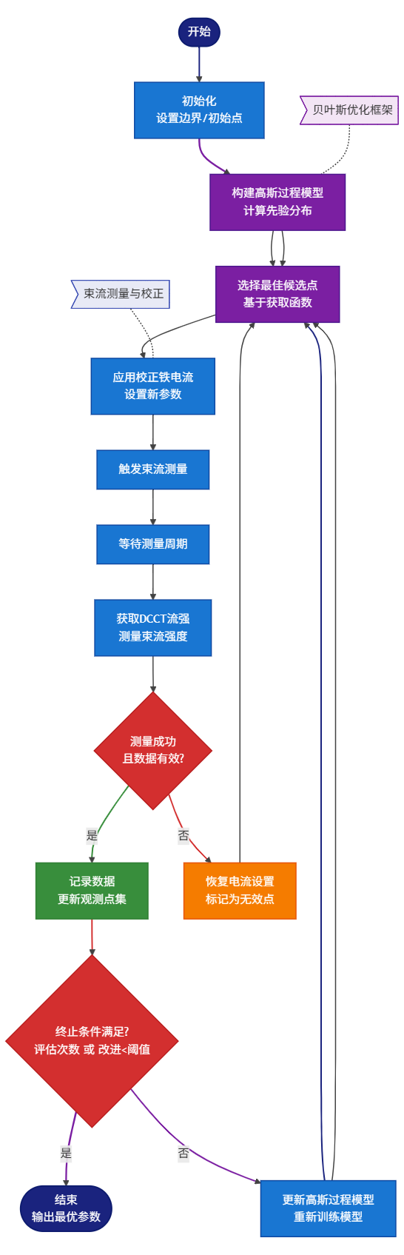
2. 智能系统AutoSDC – 操控模型
PCA等机器学习降维 + 随机搜索 + 贝叶斯优化等算法 -> 混合式束流操控工具
寻找关键变量
避免变量空间过大
校正/四极等磁铁电流
静电偏转板磁铁电压
轨道/角度/工作点/色品
随机搜索
可能的运行参数空间扫描
随机的大变化量探索
局部最优化
最大化束流流强/效率
最小化轨道畸变
最大化束流稳定性 ……
传统遗传算法优化流程
贝叶斯优化流程
Notes:
除了纯机器学习模型调优外，我们也正在开发混合式束流操控工具，首先通过机器学习降维等方法寻找关键变量，避免变量空间过大导致寻找最优的时间不可接受。然后使用随机搜索来探索加速器装置变量的多种组合或大变化区间。最后由贝叶斯优化等算法来在局部寻找可能的最优解。当然，这个过程是需要迭代进行的，关键参数和最优区域可能会随着状态的改变而改变。

Slide 19
2. 智能系统AutoSDC – 如何闭环？
构建多功能集成化的多智能体系统，通过智能协作形成系统闭环
AutoSDC
主智能体
知识
生成
软件
开发
多维
感知
动态
操控
数据
融合
模拟
调用
具身
智能
…
主智能体：用户交互、协调专用智能体
数据融合：多模态数据清洗、融合
软件开发：自动生成各智能体所需工具
模拟调用：连接数值模拟等专用软件
多维感知：多维度高融合感知束流参数
动态操控：自主使用传统和AI操控方法
具身智能：硬件维护机器人
Notes:
那么，现在我们有了数据平台，决策模型，感知模型和操控模型，如何形成它们的闭环呢。很直接的想法就是构建多功能集成化的多智能体系统，通过它们的智能协作形成系统闭环。主智能体专注于……，数据融合智能体则是数据平台……，软件开发智能体根据LACCS平台接口……，模拟调用智能体则连接CISP……，提供动力学研究工具，而多维感知智能体则将实现……，动态操控智能体将根据多维感知智能体的束流参数结果，自主决定使用……，调优全加速器装置。最后，还需要有真正的具身智能，也就是硬件维护机器人，来处装置的硬件故障、更换配件等等。通过这样一个系统，我们希望能够集成前面的研究结果，拓展人工智能的能力，实现全装置的无人化运维和动力学方案的自动化设计实现。

Slide 20
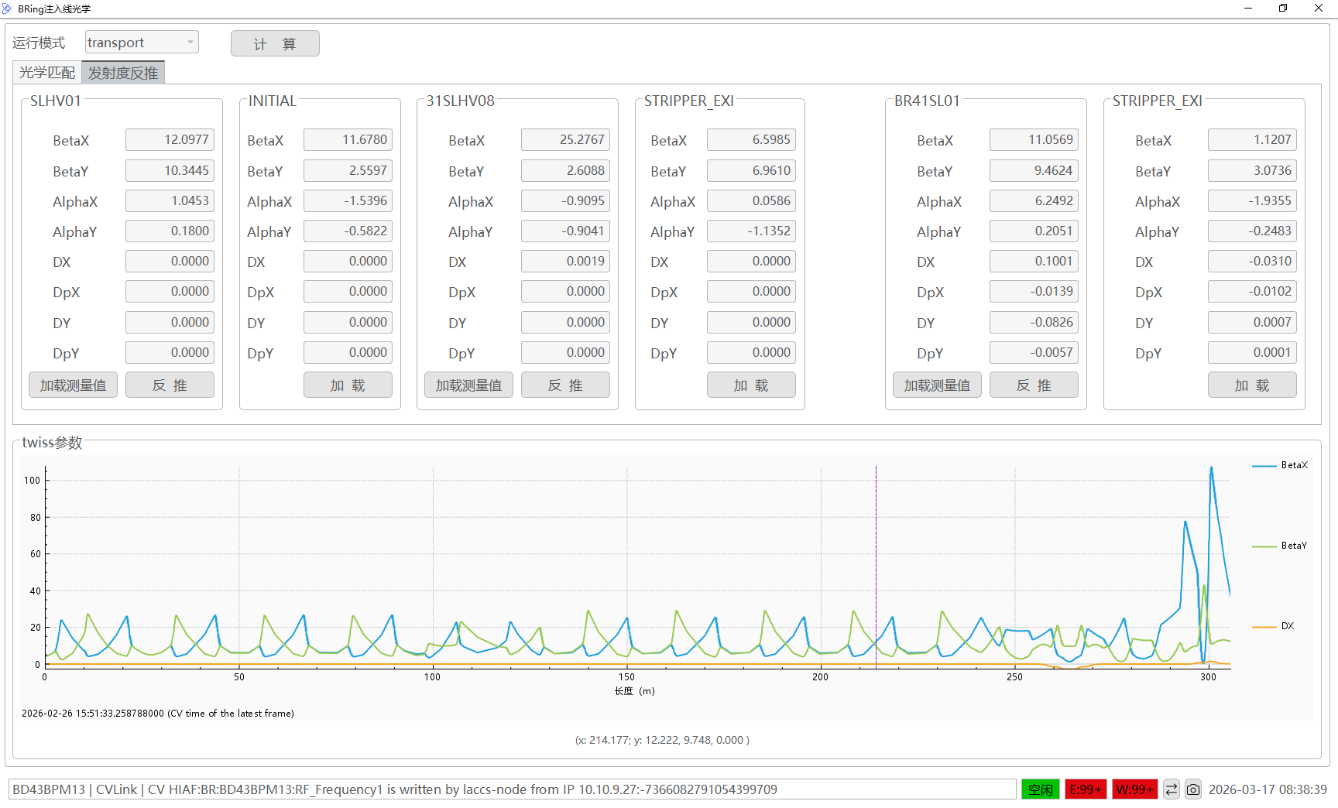
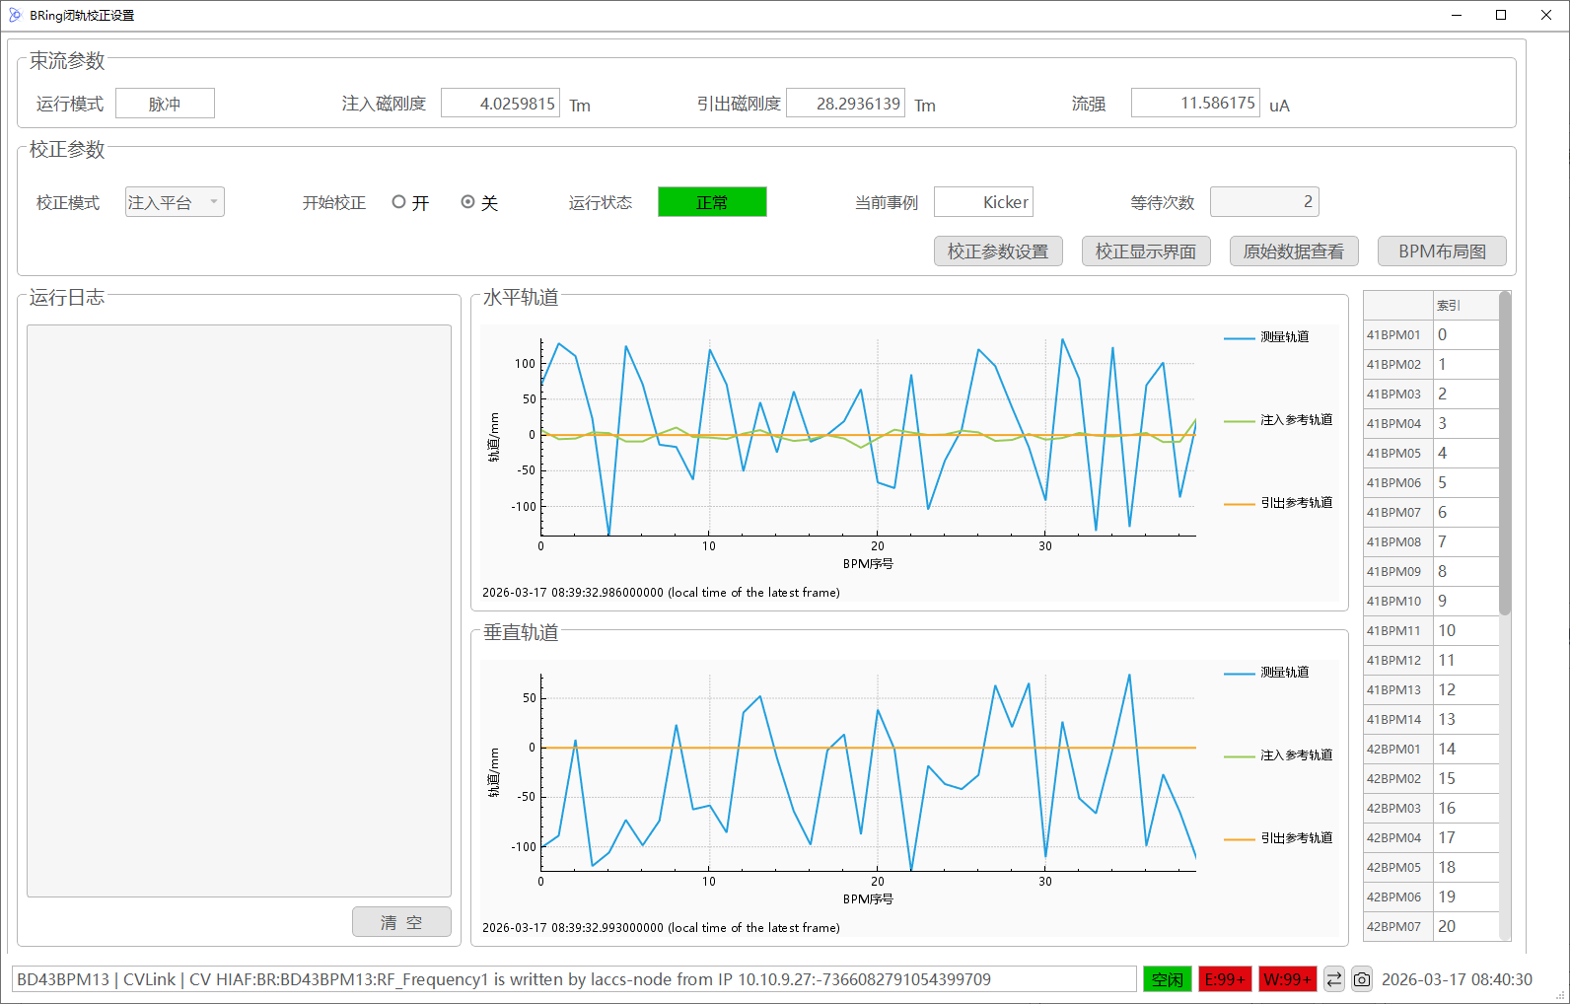
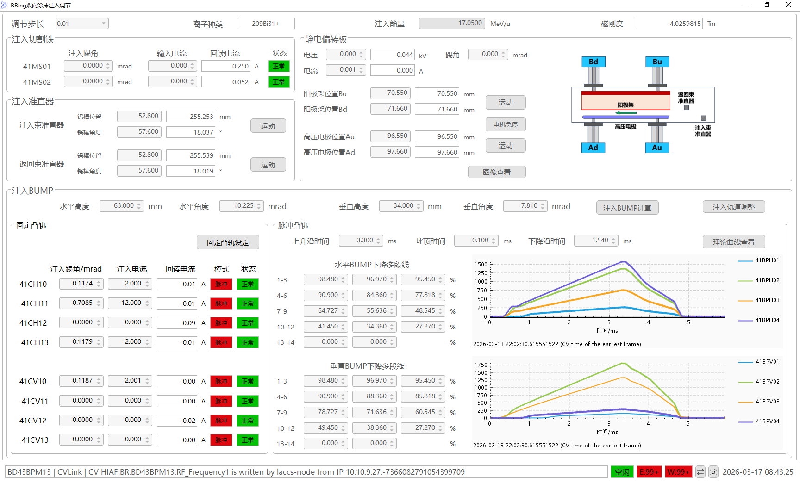
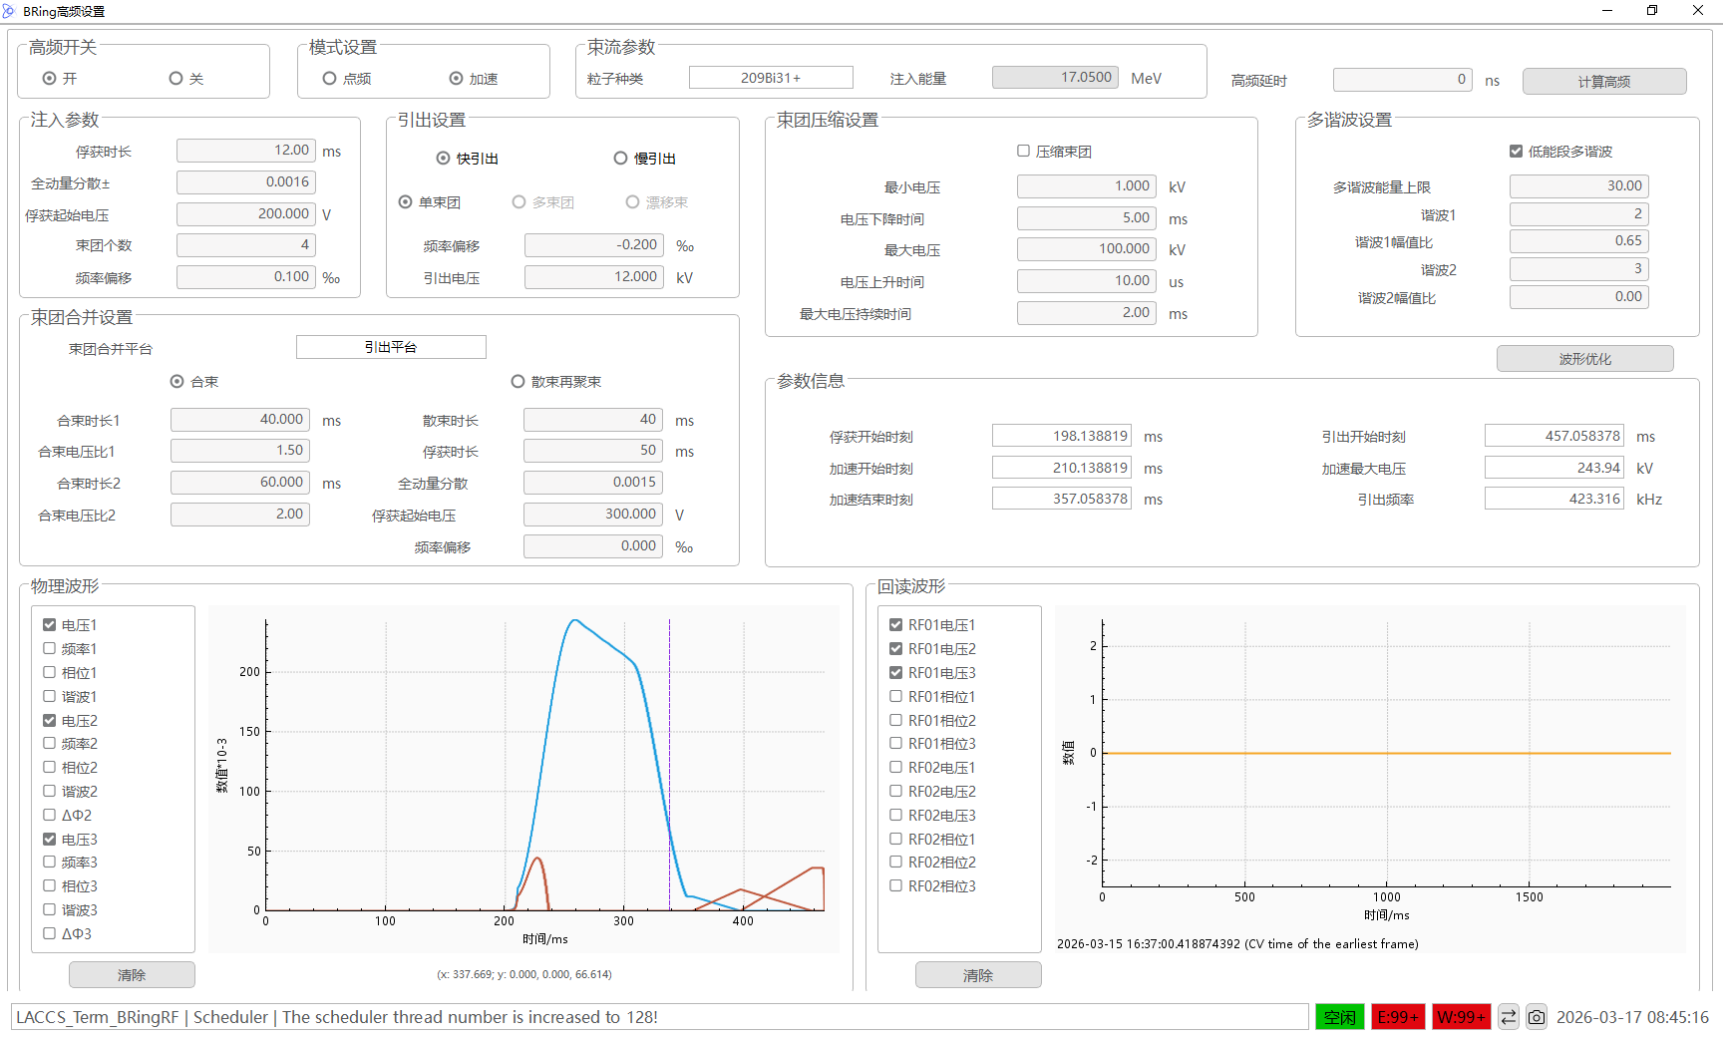
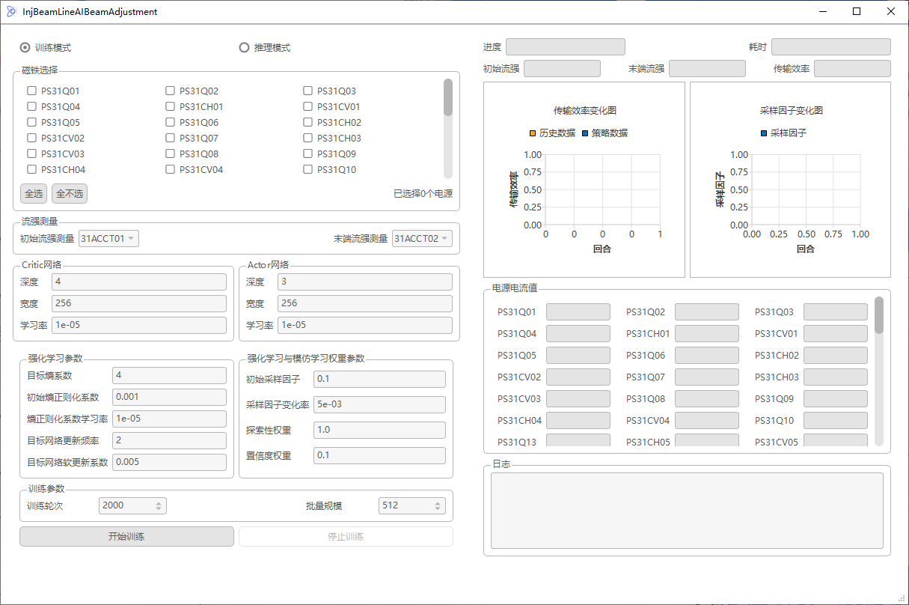
3. 在HIAF装置的应用 – 数据平台
成功完成对HIAF全装置全动力学过程的实时融合操控和所有数据变化的存储
Lattice控制
自动轨道校正
自动动态磁场校正
注入与双向涂抹累积
纵向动力学
AI调束测试界面
Notes:
前面提到的这些研究，其实都已经应用到HIAF装置中去了，有效提升了HIAF装置的性能或调试效率。LACCS数据平台已经成功完成了对HIAF全装置全动力学过程的实时融合操控和所有数据变化的存储。这是几个HIAF中动力学操控的示例。

Slide 21
3. 在HIAF装置的应用 – 数据平台
成功完成对HIAF全装置全动力学过程的实时融合操控和所有数据变化的存储
Lattice控制
自动轨道校正
自动动态磁场校正
注入与双向涂抹累积
纵向动力学
AI调束测试界面
Notes:
前面提到的这些研究，其实都已经应用到HIAF装置中去了，有效提升了HIAF装置的性能或调试效率。LACCS数据平台已经成功完成了对HIAF全装置全动力学过程的实时融合操控和所有数据变化的存储。这是几个HIAF中动力学操控的示例。

Slide 22
3. 在HIAF装置的应用 – 数据平台
动力学操控
设备操控
参数变量
计算软件 - 141个
变量个数 ～ 38万
核心设备 ～ 数万台
智能操控 - 1个
核心变量 ～ 5万
可重用
有效历史记录
文档资料
所有数据
- 可查找
- 可访问
- 可互操作
- 可重用
每日 – 十亿条
参考文献、技术资料、使用说明 ～ 2000份
累计 – 千亿条
HIAF实现智能系统的基础
Notes:
目前，LACCS平台在HIAF装置中实现了对141个动力学计算软件、1个智能操控应用、数万台核心设备、5万个核心变量的融合操控，其自研数据库每日新增10亿条相关联的有效历史记录，HIAF运行到现在，累计的数据已达到千亿条，其中有很多值得挖掘和用于人工智能模型训练的高价值数据。同时，到目前，HIAF装置也积累了参考文献、技术资料、使用说明约2000份。所有这些数据在HIAF装置中实现了可查找、可访问、可互操作、可重用，这是HIAF实现智能系统的基础。

Slide 23


3. 在HIAF装置的应用 – 数据平台
高度集成化操控->HIAF主加速器4小时出束，2公里束线16小时贯通
LACCS
束流操控平台
HIAF装置全功能主控
调试数小时即成功出束
Notes:
通过LACCS平台的高度集成化操控，HIAF主加速器实现了4小时快速出束，2公里束线16小时贯通，创下了国际上大型离子加速器设施全线贯通的记录。

Slide 24
3. 在HIAF装置的应用 – 数据平台
大数据闭环反馈控制->完全自动化的动力学过程快速精确操控
构建磁场测量和电源波形闭环，将动态磁场偏差从约80Gs降低至±1Gs内
建立BPM与校正磁铁反馈控制，校正加速全过程中闭合轨道畸变
Notes:
同时，在LACCS平台中实现了大数据驱动的闭环反馈控制，能够实现完全自动化的动力学过程快速精确操控。例如我们构建了高精度快速磁场测量和电源波形的闭环系统，将涡流等导致的动态磁场偏差从约80Gs降低至正负1Gs以内，这是磁场操控精度的巨大提升。同时我们也建立BPM与校正磁铁的反馈控制，能够校正加速全过程中快速变化的闭合轨道畸变。

Slide 25



3. 在HIAF装置的应用 – 数据平台
大数据闭环反馈控制->束流性能均超设计指标，达到国际最高流强
¹⁸O 国际最高流强提高 3 倍
HIAF束流指标
SIS18历史最高(2022)
²⁰⁹Bi 国际最高流强提高 7.5 倍
Notes:
基于LACCS平台的精准操控能力，HIAF在测试中束流性能指标即超过设计指标，达到国际最高流强，例如氧18流强是国际记录的3倍，而铋209的流强则是国际记录的7.5倍。

Slide 26


3. 在HIAF装置的应用 – 数据平台
大数据能力强->HIAF历史状态管理、追溯、分析与恢复等关键数据功能
～1800万点数据无采样查看
国际常用平台不具备的大数据天级历史无损查看
历史快照标注和分区或全装置一键恢复能力
……
Notes:
LACCS平台的大数据能力也对HIAF装置的调试运维效率有很大提升，特别是LACCS平台实现了HIAF历史状态管理、追溯、分析与恢复等关键数据功能。包括实现了国际常用平台不具备的大数据天级历史无损查看，这里从数据库取出了1800万点数据并显示于曲线图中。也实现了历史快照标注和分区或全装置恢复能力，极大提升了调试运维中配置数据管理效率。当然，还有一系列的数据功能，这里就不一一列举了。

Slide 27

3. 在HIAF装置的应用 – 数据平台
存储、计算效率高->全系统软、硬件成本降低至原规划的20%
接口服务器
复杂的数据存储和抽取接口软件
要求均大量降低
商用数据库索引存储
分布式文件系统
多台服务器
大规模分布式存储硬件
极大简化软硬件架构
LACCS-DB自主高性能服务及接口软件
一台服务器
大规模分布式存储硬件
约千万量级的硬件成本
降低至约200万
高效驱动全装置大数据“全息”处理
Notes:
最后，LACCS平台的高效存储和计算能力，将全系统软、硬件成本降低至原规划的20%，从旧系统约千万量级的硬件成本减少到200万，高效驱动了HIAF全装置的大数据全息处理。

Slide 28



3. 在HIAF装置的应用 – 大模型/智能体
知识检索
数据分析
工具生成
参数对比，方案查询，调试方法分析
读取历史数据，分析变化趋势和原因
理解调用接口，编写代码，实现功能
Notes:
基于LACCS平台，我们已经在HIAF装置内部网络部署了大模型和人工智能体，实现了三个方面的应用。知识检索，辅助我们进行参数对比，方案查询，调试方法分析等。数据分析，读取历史数据，分析装置状态变化趋势和原因。工具生成，自动理解LACCS平台的调用接口，编写代码，实现在线操控功能。

Slide 29



3. 在HIAF装置的应用 – 大模型/智能体
驱动HIAF装置上基于用户自然语言交互的历史数据分析工具
已作为常用工具部署至HIAF装置
Notes:
这里给出两个关键性应用。第一个应用是驱动了HIAF装置上基于用户自然语言交互的历史数据分析工具，我们在这里向智能体直接描述需要查询注入效率控制量在今天6点到12点的数据，智能体就能够从LACCS平台数据库中自动检索控制量所在数据表和需求时间内的所有数据，并且分析在这个时间中注入效率的变化趋势，这使得我们在调试HIAF装置时能够快速了解、对比关键状态量的对比情况，比起自己编写程序并分析，效率高了很多。

Slide 30

3. 在HIAF装置的应用 – 大模型/智能体
智能生成在线束流调试优化工具并执行，有效提升BRing注入效率
贝叶斯优化程序经简单人工审核即在线运行
Notes:
第二个应用是能够智能生成在线束流调试优化工具并执行，这有效提升了BRing的注入效率。例如智能体调用大模型生成了BRing注入线24个变量的贝叶斯优化程序，经过简单的人工审核就上线运行，将注入效率平均值从人工调试得到的59.7%提升至82.1%。更多的HIAF装置操控工具正在由本地大模型+智能体的组合生成。

Slide 31

3. 在HIAF装置的应用 – 感知模型
实现BRing中全纵向操作过程束流相空间快速高精度逐帧重建
Notes:
束流状态感知模型方面，我们已在HIAF装置中实现了BRing的全纵向操作过程束流相空间快速高精度逐帧重建，可以看到，束团合并的整个过程中，通过模型重建的相空间信号与实测信号匹配度非常高，从一个角度说明纵向相空间重建模型的性能是很好的。这模型已经在HIAF装置上上线使用。

Slide 32



3. 在HIAF装置的应用 – 感知模型
BRing注入线横向发射度的快速测量，速度提升约10倍(20min->2min)
改变四极铁，采集束流剖面信号
水平方向数据离散度更大
将不同次测量数据均反向传输至入口，存在差别
Notes:
同时，我们部署并测试了HIAF装置BRing注入线横向发射度的快速测量模型，速度提升约10倍，测量耗时从20分钟降低至2分钟。但是，这个模型还需要更多的测试才能在HIAF中上线使用。可以看到，将不同次测量数据均反向传输至入口，存在差别，说明模型还存在不稳定，需要进一步训练和测试。

Slide 33

3. 在HIAF装置的应用 – 操控模型
强化学习+模仿学习融合打破人工调试边界，提升BRing注入效率
智能调试后平均77.0%
智能调试前平均63.0%
加载初始参数
以提升BRing注入效率为目标，智能优化BRing注入线，在前端束流参数不稳定的情况下，效率平均值相比于人工调试结果仍有14.0%的提升
Notes:
最后，智能调优模型方面，我们在HIAF装置实际使用了强化学习+模仿学习融合，打破了人工调试的边界，在前端束流参数不稳定的情况下，BRing注入效率的平均值相比于人工调试结果仍有14%的提升，智能化调试的初步探索取得了很好的进展。但是，这个模型的在线训练时间过长，接近2个小时，还需要进一步提升模型的效率。

Slide 34




3. 在HIAF装置的应用 – 操控模型
模型生成模型，模型进化模型，解决在线模型调试效率问题
构建强化学习模型
根据用户需求调整模型
虚拟测试结果
效率调优
Notes:
对此，我们希望能够通过前面的大模型和智能体做到模型生成模型，模型进化模型，来解决前述的在线模型调试效率问题，当前正在HIAF装置构建这个自动工作流，来针对具体任务生成不同的调优模型，快速优化HAIF全装置的束流参数。

Slide 35

4. 展望
自然语言驱动、机器人执行的加速器运维和研究探索新模式，走向无人化
主智能体
轨道调节智能体
轨道测量
模型或工具
磁铁操控工具
…
…
BPM
信号处理
电源控制
…
Notes:
那么，在未来，我们希望能够构建自然语言驱动、机器人执行的加速器运维和研究探索新模式，使HIAF装置走向全面的无人化。用户只需要在交互智能体中描述在什么时间需要什么样的束流，主智能体就能够协调各智能体调用或生成多个工具完成对束流参数的感知和操控。用户将直接与装置沟通，不再需要专业的调试运维人员。

Slide 36

4. 展望
阶段一：自然语言驱动的面向终端用户的完全智能化供束
阶段二：智能操控机器人，完成自主物理修复，实现完全的无人化调试运维
阶段三：AI从基本原理、方案出发，打破人力调试边界，突破流强、精度极限
加速器全设施的无人化调试运维与自主实验
谢谢！请大家批评指正！
Notes:
我们针对这个目标给出了一个三阶段的实施方案，阶段一，实现……，阶段二，将……，阶段三，……。总的来说，我们将向着加速器全设施的无人化调试运维与自主实验不断努力。

